Slide 1





Module 4 : LA SURVEILLANCE DE L’AIR
Comprendre
le diaporama
ENSEMBLE
PRÉSERVONS
NOTRE AIR
Version 1
En cours d’amélioration

Slide 2

L’OBSERVATOIRE DE LA QUALITÉ DE L’AIR

Slide 3


Qu’est-ce qu’un observatoire ?
Un observatoire est un établissement, un organisme administratif ou syndical, chargé d'observer un domaine spécifique (astronomie, qualité de l’air, biodiversité…).
Un observatoire va donc observer et prélever des données dans son domaine d’information, les rassembler, puis les analyser pour comprendre et prévoir, afin d’informer la population.

Slide 4

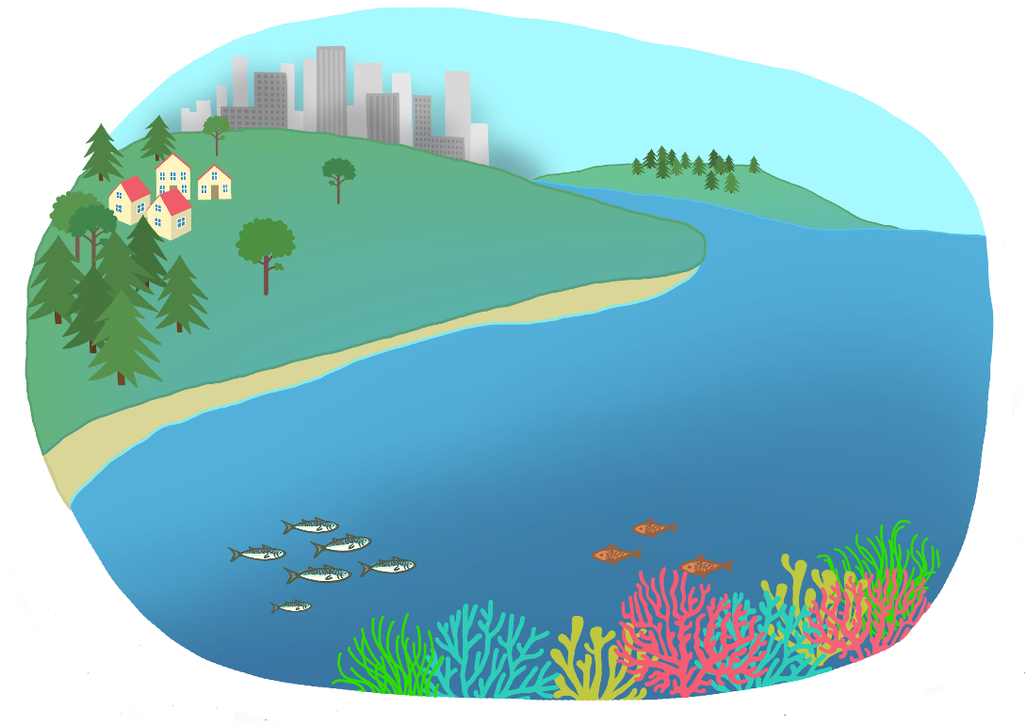



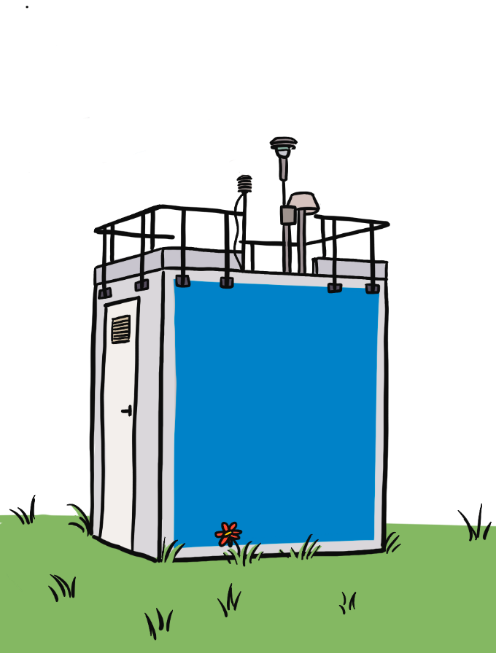


Quels types d’observatoire connais-tu ?
1
2
3
Astronomique
  Météorologique
  Océanographique
Et d’autres encore comme
l’observatoire
de la santé.
4
5
6
Astronomique
Météorologie
Océanographique
Economique
Biodiversité
Autre
  Qualité de l’air
  Biodiversité

Slide 5






Qui surveille la qualité de l’air ?
Les observatoires de la qualité de l’air surveillent la pollution atmosphérique et évaluent également l’exposition des populations, afin d’informer et d’aider à la prise de décision.
En France, cette mission est assurée par les «AASQA» (des associations de loi 1901), agréées par le Ministère de la Transition écologique.
INFO
GUIDE
VIDEO
Dans d’autres pays de l’Union européenne ce peut être les collectivités, ou l’État qui se chargent de la surveillance de la qualité de l’air.
TP

Slide 6



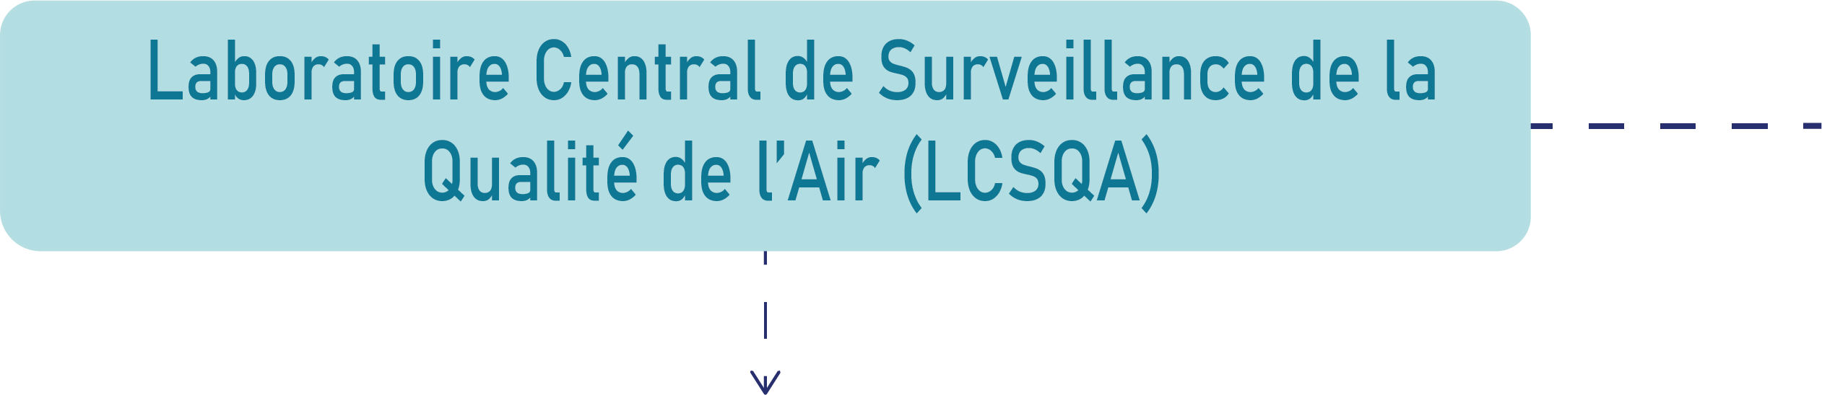


Les institutions en charge de la surveillance
de la qualité de l’air
Assurer la coordination en fixant des normes communes.
Responsable de la coordination de la surveillance des polluants réglementés dans l’air.
Charger de la coordination scientifique et technique.
Produire les données de mesure de la qualité de l’air puis informer le public.

Slide 7

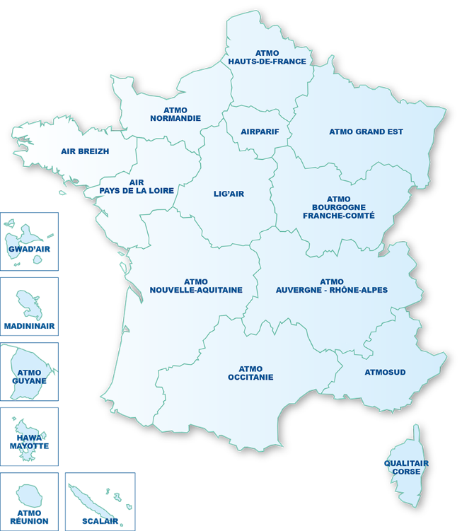


Où se trouvent les observatoires de la qualité de l’air ?
Ce sont des Associations Agréées de Surveillance de la Qualité de l’Air (AASQA) agréées par le ministère en charge de l’environnement et depuis le 1er janvier 2020 par les préfets de région.
Cliquer sur
En savoir + pour
avoir le site Internet

Slide 8

Quelles sont les missions des AASQA ?
Les AASQA mènent 4 grandes missions :
1
2
Chaque AASQA gère au quotidien des stations de mesure fixes et des stations mobiles équipées de plusieurs analyseurs mesurant en continu et de manière automatique les polluants gazeux et particulaires réglementés.
Surveiller et prévoir la qualité de l’air
Informer et sensibiliser la population
3
4
Accompagner les acteurs locaux
Améliorer les connaissances en matière de qualité de l’air

Slide 9
POURQUOI SURVEILLER LA QUALITÉ DE L’AIR ?
Dessin provisoire

Slide 10
Un droit commun
Droit reconnu à chacun de respirer un air qui ne nuise pas à sa santé.
Droit à l'information sur la qualité de l'air et sur ses effets sur la santé et l'environnement reconnu à chacun sur l'ensemble du territoire.
Source : Article L220-1 du code de l’Environnement

Slide 11


LA SANTÉ ET
LA QUALITÉ DE L’AIR

Slide 12
Qu’est-ce que la pollution de l’air ?
Une définition large de la pollution de l’air est donnée par l’Organisation Mondiale de la Santé (OMS), qui la caractérise par « la contamination de l’environnement intérieur ou extérieur par un agent chimique, physique ou biologique qui modifie les caractéristiques naturelles de l’atmosphère. »
Cette définition englobe dans la notion de pollution de l’air tous les milieux (intérieur et extérieur), mais aussi tous les « types » de pollution de l’air (qu’elle soit due à des facteurs chimiques ou biologiques).
INFO
GUIDE
VIDEO
TP
Source : OMS

Slide 13
Quelle est la composition de l’air que l’on inspire ?
1
78% de diazote (N₂)
INFO
2
GUIDE
21% de dioxygène (O₂)
VIDEO
Parmi ces 1%, on trouve notamment :
90% d’argon (Ar), 4% de dioxyde de carbone (CO₂), des gaz rares (néon (Ne), krypton (Kr), xénon (Xe), hélium (He)…), des gaz polluants (oxydes d’azote (NO_{x}), oxydes de soufre (SO_{x}), ozone (O₃)…)…
3
1% d’autres gaz et
particules fines
TP
Diazote
Dioxygène
Autres gaz et particules fines

Slide 14


Je respire combien de litres d'air chaque jour ?
Soit environ
10 litres d’air
par minute !
1
150 litres
INFO
2
1 500 litres
GUIDE
3
VIDEO
3 000 litres
TP
4
15 000 litres
15 000

Slide 15
Les effets de la pollution de l’air sur la santé
Le dioxyde de carbone (CO₂) : troubles de la vision, endormissements et évanouissements
Le dioxyde de carbone (CO₂) : troubles de la vision, endormissements et évanouissements
Le monoxyde de carbone (CO) : maux de tête et vertiges (à forte dose il peut être mortel)
Le monoxyde de carbone (CO) : maux de tête et vertiges (à forte dose, il peut être mortel)
INFO
L’ozone (O₃) : Provoque toux et irritations des yeux
L’ozone (O₃) : Provoque toux et irritations des yeux
Le dioxyde de soufre (SO₂) : irritations des bronches, asthme et irritations de la peau, aggrave les maladies cardio-vasculaires
Le dioxyde de soufre (SO₂) : irrite les bronches, la peau, aggrave l’asthme et les maladies cardio-vasculaires
GUIDE
Le dioxyde d’azote (NO₂)* : Irritation des bronches, aggrave problèmes d’asthme, empêche le sang de transporter l’oxygène
Le dioxyde d’azote (NO₂)* : Irrite les bronches, aggrave les problèmes d’asthme, empêche le sang de transporter l’oxygène
VIDEO
*Le monoxyde d'azote n'a quasiment pas d'impact
sur la santé contrairement au dioxyde d'azote.
Il est surveillé parce qu'il se transforme en dioxyde d'azote dans l'air ambiant, pas pour son effet direct.
Les particules fines et ultrafines : troubles cardiovasculaires et respiratoires (principale cause des effets sur la santé selon l’OMS)
Les particules fines et ultrafines : troubles cardiovasculaire et respiratoire (principale cause des effets sur la santé selon l’OMS)
TP
Les composés organiques volatils (COV) : irritent, provoquent des cancers
Clic pour faire apparaître la suite
Et d’autres encore…

Slide 16

Et d’autres comme…
Anxiété,
maladies neurodégénératives
Perturbations hormonales
  et mortalité prématurée
INFO
Accidents vasculaires cérébraux, troubles cardiaques, hypertension, vasoconstriction et caillots
Les effets dépendent de :
Nos modes de vie
Notre état de santé
La durée d’exposition et dose inhalée
Et d’autres caractéristiques propres à chacun
GUIDE
VIDEO
Troubles de la fertilité,
fausses couches, naissances prématurées, retards de croissance du fœtus, impacts sur le développement intellectuel de l’enfant
TP

Slide 17
La santé et la pollution de l’air
Dans le monde, la pollution de l’air est désormais reconnue par l’OMS comme la première cause environnementale de morts prématurées, avec 7 millions de décès, dont 4,2 millions pour la seule pollution de l’air extérieur.
Bien qu’elle concerne en premier lieu les pays à revenus faibles et intermédiaires, cette surmortalité affecte également l’Europe, avec 348 000 décès.
Selon les données publiées par l’Agence européenne de l’environnement (AEE), la pollution de l’air serait la troisième cause de mortalité prématurée en France avec 47 300 décès annuels.
Source : Organisation mondiale de la santé, Burden of disease from the joint effects of household and ambient Air pollution for 2016, mai 2018.

Slide 18
Quel pourcentage de la population mondiale respire un air
qui dépasse les limites fixées par l’OMS ?
1
19 %
INFO
Près de l’ensemble de la population mondiale (99 %) respire un air contenant des niveaux élevés de polluants, supérieurs aux limites recommandées par l'OMS.
Les pays à revenus faibles et intermédiaires sont les plus exposés.
2
39 %
GUIDE
VIDEO
3
79 %
TP
4
99 %
99%
Source : https://www.who.int/fr/news-room/spotlight/how-air-pollution-is-destroying-our-health

Slide 19
LA LOI ET
LA QUALITÉ DE L’AIR

Slide 20
Les directives européennes
La stratégie européenne de surveillance de la qualité de l’air se base sur des directives.
Ces textes imposent aux États membres une évaluation de la qualité de l’air sur la base de méthodes et critères communs et fixent des objectifs sanitaires et environnementaux, dont des valeurs contraignantes de concentration à ne pas dépasser.
En cas de non respect des directives, l'État membre s'expose à des sanctions de la part de l'Union Européenne.
INFO
Les directives sont des actes législatifs qui fixent des objectifs aux pays de l'UE.
Toutefois, chaque pays est libre d'élaborer ses propres mesures pour les atteindre.
GUIDE
VIDEO
TP
Source : Airparif

Slide 21
La réglementation française
En France, la réglementation de la qualité de l'air est encadrée par plusieurs textes législatifs et directives européennes.
La loi sur l'air et l'utilisation rationnelle de l'énergie (LAURE) du 30 décembre 1996 pose les bases de la politique nationale en matière de qualité de l'air. Elle impose la surveillance de la qualité de l'air ambiant et la mise en œuvre de plans de protection de l'atmosphère.
Source : PREV’AIR (https://www.prevair.org/les-reglementations-et-les-mesures )

Slide 22
La réglementation française
L’article L220-1 du Code de l’environnement reconnaît à chacun : « le droit de respirer un air pur qui ne nuise pas à sa santé »
INFO
Et l’article L220-2 du Code de l’environnement définit la pollution de l’air comme :
GUIDE
« Constitue une pollution atmosphérique au sens du présent titre l'introduction par l'homme, directement ou indirectement ou la présence, dans l'atmosphère et les espaces clos, d'agents chimiques, biologiques ou physiques ayant des conséquences préjudiciables de nature à mettre en danger la santé humaine, à nuire aux ressources biologiques et aux écosystèmes, à influer sur les changements climatiques, à détériorer les biens matériels, à provoquer des nuisances olfactives excessives. »
VIDEO
TP

Slide 23
L’HISTOIRE DE LA QUALITÉ DE L’AIR

Slide 24
L’histoire moderne de la surveillance de la qualité l’air
en Europe
Directive 96/62/CE concernant l'évaluation et la gestion de la qualité de l'air ambiant
15 décembre 2004
Londres, le SMOG
23 octobre 2024
22 avril 1999
16 novembre 2000
21 mai 2008
1952
27 Septembre 1996
Directive 2000/69/CE du Parlement européen et du Conseil concernant les valeurs limites pour le benzène et le monoxyde de carbone dans l'air ambiant
Directive 2004/107/CE concernant l'arsenic, le cadmium, le mercure, le nickel et les hydrocarbures aromatiques polycycliques dans l'air ambiant
Directive 2024/2881 du Parlement européen et du Conseil concernant la qualité de l’air ambiant et un air pur pour l’Europe
Directive 1999/30/CE, relative à la fixation de valeurs limites pour l'anhydride sulfureux, le dioxyde d'azote et les oxydes d'azote, les particules et le plomb dans l'air ambiant
Directive 2008/50/CE du Parlement européen et du Conseil sur la qualité de l’air ambiant et un air pur pour l’Europe
Source : Journal officiel de l’Union européenne

Slide 25
De quand date la prise de conscience
de la pollution de l’air ?
1
De la Préhistoire
INFO
2
Dès l’antiquité romaine, les écrivains et géographes de l’époque soulignaient les fumées des forges et la puanteur des tanneries.
De l’Antiquité
GUIDE
VIDEO
3
Du Moyen-Âge
TP
4
Des Temps Modernes
l’Antiquité
Source : Alertes et communications autour de la pollution atmosphérique de Daniel Moatti, p.35 édition L’Harmattan

Slide 26
De quand datent les premières mesures de restrictions pour diminuer les effets de la pollution de l’air ?
1
De la Préhistoire
INFO
Dès 1273, à Londres, un édit royal interdisait l’utilisation du charbon durant les sessions du parlement.
En 1382, en France, le Roi Charles VI interdit les fumées malodorantes et nauséabondes près des habitations.
2
De l’Antiquité
GUIDE
VIDEO
3
Du Moyen-Âge
TP
4
Des Temps Modernes
Moyen Âge
Source : Alertes et communications autour de la pollution atmosphérique de Daniel Moatti, p.36 édition L’Harmattan

Slide 27
L’histoire moderne de la surveillance de la qualité l’air
en France
2 août 1961
20 avril 1932
19 juillet 1976
12 juillet 2010
30 décembre 1996
3 août 2009
Loi Morizet, suppression des fumées industrielles
Loi n° 96-1236 sur la qualité de l’air et l’utilisation rationnelle de l’énergie (LAURE)
Loi n°76-663 relative aux installations classées pour la protection de l’environnement
Loi Grenelle 2, prévoit l’adoption des Schémas régionaux du climat, de l’air et de l’énergie (SRCAE, article 68)
Loi n°61-842 relative à la lutte contre les pollutions atmosphériques et les odeurs et portant modification de la loi du 19 décembre 1917
Loi Grenelle 1, mise en place de plans de déplacements d’entreprises (PDE), d’administrations, d’écoles ou de zones d’activités, ainsi que le développement du co-voiturage, du télétravail, de la marche et du vélo (article 13.I)
Source : Legifrance, Sénat
Notes:
https://www.citepa.org/retour-sur-17-ans-de-politique-qualite-de-lair-en-france-les-dates-cles/
https://www.legifrance.gouv.fr/download/securePrint?token=gArAuGE@x!Kj9tUDuriv (page 5 du document officiel et pg 4293 du journal officiel de la république française
Loi du 12 mai 1932 DITE MORIZET RELATIVE AU CONSEIL GENERAL DE LA SEINE
JORF du 14 mai 1932
Journal officiel de la France 3 aout 1961 – pg 7195 -- https://www.legifrance.gouv.fr/download/securePrint?token=oTnsfKJNZ2Lvht!sdrt9&pagePdf=3
Loi 08/61 https://aida.ineris.fr/reglementation/loi-ndeg-61-842-020861-relative-a-lutte-contre-pollutions-atmospheriques-odeurs
Loi janvier 1971 : https://www.senat.fr/rap/r14-610-1/r14-610-11.pdf
1983 à 1990 et 1980 : https://www.senat.fr/rap/r14-610-1/r14-610-11.pdf

Slide 28
La Loi Morizet
Loi du 20 avril 1932 dite loi Morizet sur la suppression des fumées industrielles et qui introduit pour la première fois la notion de pollution atmosphérique.
Elle interdit aux établissements industriels, commerciaux ou administratifs d’émettre « des fumées, des suies, des gaz toxiques ou corrosifs susceptibles d’incommoder le voisinage, de polluer l’atmosphère, de nuire à la santé ou à la sécurité publique, à la production agricole, à la bonne conservation des monuments ou à la beauté des sites».
Considéré comme trop ambitieux dans ses objectifs et s’adressant uniquement aux industriels, ce dispositif relève davantage d’une incitation forte adressée à ces derniers de prévenir les émissions de fumées susceptibles de souiller l’atmosphère.
Source : Sénat et loi du 12 mai 1932 dite Morizet relative au Conseil Général de la Seine JORF du 14 mai 1932 (JORF : Journal Officiel da la République Française)

Slide 29
LES DIFFÉRENTS PILIERS
DE L’OBSERVATOIRE

Slide 30
À ton avis, quels sont les trois piliers de l’expertise des observatoires de la qualité de l’air ?
Par des mesures, de la modélisation (cartographies et scénarisations), des inventaires (cadastres des émissions dans l’air et de l’énergie), des contributions participatives citoyennes, du traitement de données.
1
2
Surveiller
Informer
Via la diffusion des données informations (open data, alertes, bulletins quotidiens, reporting européen…) et le maintien d’un service d’intervention post-accidentel, nommé QAPA (suite à la circulaire dite Lubrizol).
3
4
Via le développement de l’expertise.
1.Surveiller
2. Informer
3. Connaître
4. Engager
Engager
Connaître

Slide 31
Quels sont les outils de la surveillance de la qualité de l’air ?
La répartition des sources d’émissions sur le territoire
Renseigner sur les différentes sources et leurs contributions respectives
Air-Climat-Energie
La mesure des polluants atmosphériques
Sites fixes et mobiles
Micro-capteurs
Analyseurs
Opérations de maintenance et d’étalonnage
L’exposition des populations à la pollution atmosphérique
Cartographies des polluants
Cartes HD horaire ICAIRh
Surveillance participative
Site Signal’Air
Micro-capteurs
Intégration des données des citoyens dans la surveillance générale

Slide 32
SURVEILLER LA
QUALITÉ DE L’AIR

Slide 33
Comment évaluer/surveiller la qualité de l’air ?
La surveillance de la qualité de l’air est réalisée sur le terrain par des stations de mesure fixes ou mobiles.
Leur emplacement est choisi selon des critères définis par le Laboratoire central de surveillance de la qualité de l'air (LCSQA) et de la Fédération Atmo.
Les stations doivent respecter les exigences des directives européennes et sont validées par le Ministère de l'Environnement.
Chaque station est équipée de plusieurs appareils de mesure, en fonction des problématiques locales de pollution. A chaque polluant correspond un analyseur dont le principe de mesure lui est spécifique.
Source : www.atmo-france.org

Slide 34
Quels sont les critères pour l’implantation des stations fixes ?
Chaque station fixe doit respecter des critères d’implantation en lien avec sa classification, mais aussi :
Bonnes conditions de dispersion des polluants, absence d’obstacle, alimentation électrique, accès pour les techniciens...
La météo, la topographie, les conditions techniques
1
La station ne doit pas gêner ni mettre en danger la population.
Le type de lieux (urbain, périurbain, rural) et de la densité de population
2
Le type de pollution de la zone (trafic routier, industrielle, de fond)
3
Source : www.atmo-france.org

Slide 35
Exemple d’implantation de réseau de mesure d’AtmoSud

Slide 36
Comment fonctionne une station de surveillance ?
Exemple d’un schéma de fonctionnement d’une station de mesure :
Les polluants sont captés par une tête de prélèvement et des filtres.
1
Les informations sont transmises à l’observatoire de la qualité de l’air.
3
Leur concentration est mesurée par des analyseurs.
Elles sont analysées par un(e) expert(e).
2
4
Les résultats sont publiés sur le site des AASQA.
5

Slide 37
Quelles sont les différentes stations de mesures ?
Stations fixes
Stations mobiles
Réseau de surveillance permanent
Campagnes temporaires
Stations automatiques qui assurent une mesure en continu toutes les heures, et permettent un suivi de la qualité de l’air en temps réel.
Mesurent les concentrations de polluants atmosphériques et les paramètres météorologiques mais de manière ponctuelle et sur différents sites.
Le choix de sa localisation et des polluants qui y sont mesurés répond à une préoccupation de santé publique.
On distingue deux typologies : les stations de fond, éloignées des sources de pollution, notamment des voies de circulation, et les stations à proximité du trafic. Cette classification est identique en France et en Europe.
Constituent un laboratoire de surveillance
de la qualité de l’air amené à être déplacé sur l’ensemble de la région pour répondre à des campagnes de mesures ponctuelles, en complément de la mesure en continu de la qualité de l’air par le dispositif de mesures fixes.

Slide 38
Quelles sont les différentes stations de mesures fixes ?
1
2
3
Station urbaine
Station périurbaine
Station rurale
Implantée dans des zones à forte densité de population, elle est représentative de la qualité de l’air ambiant « urbain » sans cibler l’impact d’une source d’émission particulière.
Implantée dans les communes localisées à la périphérie des grandes villes, et ne se trouvant pas sous l’impact direct d’une source d’émission identifiée.
Implantée dans les communes rurales
et représentative de la pollution atmosphérique dite de fond. Elle correspond à des niveaux de polluants dans l'air sur des périodes de temps relativement longues.

Slide 39

D'autres méthodes de mesure des polluants
Pour mesurer, les observatoires mettent en place des stations de mesures fixes, mais il existe aussi des appareils plus légers appelés micro-capteurs.
Ces derniers permettent :
de couvrir le territoire,
d’avoir une meilleure résolution spatiale de la qualité de l’air.
Cependant, ils ne mesurent pas autant de polluants que les stations fixes et leurs marges d’incertitudes sont plus importantes.
Les stations fixes de référence peuvent toutefois permettre d’étalonner les micro-capteurs.
Micro-capteur
Station fixe

Slide 40
Deux types de microcapteurs utilisés en air intérieur
Capteur Discret
Vise à être simple et efficace, ce capteur se focalise sur sa tâche principale :
Mesurer et afficher
Capteur Instructif
Vise à être visible et à sensibiliser, ce capteur porte une idée plus large :
Favoriser un changement de comportement

Slide 41
La pollution de l’air intérieur est-elle aussi contrôlée ?
En France, il est obligatoire d’évaluer les moyens d’aération et certains polluants (formaldéhyde, benzène, CO₂…) dans tous les ERP (établissements recevant du public) comme les écoles, hôpitaux, magasins…
1
Oui
2
Non
Art. 180 : l’air intérieur
L’article 180 de la loi Grenelle II rend obligatoire la surveillance de la qualité de l’air intérieur dans les établissements accueillant du public. Des campagnes sont mises en place pour instaurer des mesures de gestion appropriées afin d’améliorer la connaissance des polluants présents dans l’air intérieur
Exemples de dispositifs de mesure (dans l’ordre : formaldéhyde, benzène, CO₂)
Oui

Slide 42
Connais-tu des outils de mesure de la qualité de l’air ?
1
2
3
INFO
GUIDE
Les satellites
Les balances (balance électronique)
Les microscopes
Et d’autres encore...
VIDEO
4
5
6
TP
Les stations de mesure (fixes ou mobiles)
Les microcapteurs
M⁴ - 42

Slide 43
Qu’est-ce qu’on mesure ?
1
2
Les particules
Les gaz

Slide 44
Qu’est ce que la surveillance participative ?
La surveillance participative (ou mesure citoyenne) consiste à rendre les habitants d’une ville, acteurs de la mesure et de la surveillance de la qualité de l’air via divers dispositifs (microcapteurs, applications de signalement...).
Pour cela, par exemple, AtmoSud a lancé deux projets pour la mesure citoyenne :
INFO
GUIDE
VIDEO
TP
M⁴ - 44

Slide 45
SignalAir
C'est une plateforme destinée à signaler différents types de nuisances. Elle est accessible via le site web signalair.eu ou en téléchargeant l'application qui est disponible directement sur ce site.
INFO
Les nuisances olfactives (exemple : odeur de brûlé)
GUIDE
Les nuisances sonores
VIDEO
Les différents types de nuisances :
Les brûlages de déchets verts
TP
Les panaches industriels (panache de fumée)
M⁴ - 45
Source : site d’AtmoSud

Slide 46
Projet Capt'Air Citoyen
AtmoSud, en partenariat avec France Nature Environnement Provence-Alpes-Côte d'Azur, lance un projet innovant de distribution de micro-capteurs soutenu par la Région Sud et la DREAL.
Ces micro-capteurs permettent de créer un réseau de surveillance participatif, fournissant des données localisées sur la qualité de l'air, l'exposition individuelle et l'impact de l'aménagement du territoire.
Ils complètent les données existantes d'AtmoSud et permettent aux utilisateurs de mieux s’approprier la qualité de l’air de leur secteur.
INFO
GUIDE
VIDEO
TP
Le capteur Airbeam 2
(capteur en mobilité)
Module Air
(capteur d’air intérieur fixe )
Nébule Air
(capteur d’air extérieur fixe)
M⁴ - 46
Source des photos : site d’AtmoSud
Dessins provisoires

Slide 47
Surveillance participative
INFO
Des acteurs mobilisés sur notre territoire (associations, citoyen(nes), collectivités et acteurs économiques) pour faire avancer ensemble les politiques publiques grâce à la surveillance participative.
GUIDE
VIDEO
TP
M⁴ - 47

Slide 48

Qu’est-ce que les particules ?
Ce sont des particules solides et/ou liquides (≠ gaz) en suspension dans l’atmosphère, produites et émises directement dans l’atmosphère. On retrouve :
Diamètre inférieur à 2,5 micromètres
Les PUF
Diamètre inférieur à 10 micromètres
Diamètre inférieur à 0,1 micromètres
Appelées « particules fines »
Dites « respirables » car elles pénètrent dans les bronches
Appelées
« particules ultrafines »
Suite « Sources »…

Slide 49
Rapport volumique entre une PM10 et une PM1
Protocole :
On considère une particule (PM) comme une sphère parfaite.
1. Une particule PM10 : une sphère de diamètre 10 µm (rayon = 5 µm) et une particule PM1 (diamètre 1 µm, rayon = 0,5 µm).
2. Comparer le volume d’une PM10 avec celui d’une PM1.
3. Calculer le rapport de volume.
4. Répéter l’opération pour une particule PM0,1 (diamètre 0,1 µm, rayon = 0,05 µm).
5. Conclure en donnant le nombre de petites particules nécessaires pour équivaloir à une grosse particule.
Rappel théorique :
Quel est le volume d’une sphère ?
V = $\frac{4}{3}×π×r3$
Où r est le rayon de la sphère.
Suite « correction »…

Slide 50
Rapport volumique entre une PM10 et une PM1
Cas d’une particule PM10 et PM1
Une particule PM10 a un diamètre de 10 µm → rayon = 5 µm.
Une particule PM1 a un diamètre de 1 µm → rayon = 0,5 µm.
Le rapport de taille est de 10 (diamètre de 10 µm par rapport à 1 µm).
Comme le volume dépend du rayon au cube, le rapport volumique est : V = $\frac{4}{3}×π×r3$
10³ = 1000
→ Il faut 1000 particules PM1 pour avoir le volume d’une seule PM10.
2. Cas d’une particule PM10 et PM0,1
Une particule PM0,1 a un diamètre de 0,1 µm → rayon = 0,05 µm.
Le rapport de taille est de 100 (10 µm par rapport à 0,1 µm).
Le rapport volumique est donc :
100³ = 1 000 000
→ Il faut 1 million de particules PM0,1 pour avoir le volume d’une seule PM10.
Conclusion : 1PM10 = 1000 PM1 et 1PM10 = 1 000 000 PM0,1.

Slide 51
D’où viennent les particules présentes dans l’air ?
Sources anthropiques
Sources naturelles
Les transports, les usines, le chauffage et la climatisation, l’agriculture, l’activité domestique et d’autres encore…
Liées aux conditions climatiques et parfois à des évènements ponctuels (embruns marins, feux de forêts, éruptions volcaniques, pollens, sables du désert...).
Plus les particules sont fines, plus elles peuvent pénétrer profondément dans les voies respiratoires et atteindre, via la circulation sanguine, d’autres organes.
Suite

Slide 52
Qu’est-ce qu’une particule secondaire ?
Les particules secondaires, ne sont pas émises directement dans l’atmosphère mais elles sont issues de transformations physicochimiques de polluants gazeux.
On distingue : des particules inorganiques issues de polluants gazeux et des particules organiques issues de la transformation des composés organiques volatils (COV).
Elles sont formées en suivant les processus ci-après.
La nucléation de précurseurs gazeux oxydés permet la formation de nouvelles particules (réaction favorisée par la photochimie) dans l’atmosphère.
C’est un phénomène par lequel les particules de tailles différentes s’assemblent pour former une particule plus grosse.
Noyau de condensation
Nucléation
Condensation
Coagulation
Suite « exemple »
Gaz A
Gaz B
Source : Atmo Grand Est

Slide 53

Exemple de formation d’une particule secondaire
En Europe comme en France, la principale particule secondaire formée dans l’atmosphère à partir des émissions agricoles est le nitrate d’ammonium.
Espèces oxydantes
Radical hydroxyle (OH)
Formation de particule fine secondaire
Oxydation
+ OH
Réaction chimique
HNO₃
Acide nitrique
NH₄NO₃
Nitrate d’ammonium
Formé lors d’épandage d’engrais azotés
Dioxyde d’azote
Ammoniac
Polluant provenant du trafic routier et activités industrielles...
Après s’être volatilisé dans l’air, l’ammoniac réagi avec le NO₂ pour former du nitrate d’ammonium (NH₄NO₃) et ainsi une particule secondaire.
Transport et dépôt des particules formées
Source : www.lmd.polytechnique.fr

Slide 54
Explications
Les oxydes d’azote réagissent avec différentes espèces oxydantes de l’air pour produire de l’acide nitrique (HNO₃). Par exemple, le dioxyde d’azote (NO₂) peut réagir directement avec le radical hydroxyle (OH) pour former cet acide. L’acide nitrique interagit ensuite avec l’ammoniac présent dans l’air pour générer du nitrate d’ammonium sous forme particulaire. Ce processus, réversible, dépend fortement des conditions météorologiques.
La formation de ces espèces inorganiques secondaires dépend, non seulement des niveaux des concentrations des précurseurs, mais également des conditions météorologiques (température et humidité). La formation du nitrate d’ammonium se fait essentiellement à des températures comprises entre 8°C et 20°C et est favorisée par une humidité relative élevée. Ces particules secondaires peuvent représenter une part importante de la composition chimique des particules lors d'épisodes de pollution. La volatilisation de l’ammoniac est quant à elle favorisée par des températures élevées lors des épandages.
Ces processus de formation de particules sont souvent favorisés dans les zones urbaines où la concentration de précurseurs, notamment le NO₂ et le SO₂, est généralement plus élevée en raison de l'activité humaine et du trafic routier.

Slide 55
Photographie d’aérosols
Exemples d’aérosols, photographies obtenues par microscopie électronique à transmission, ou à balayage, en collaboration avec le Laboratoire Interuniversitaire des Systèmes Atmosphériques, LISA (courtoisie de P. Ausset, A. Gaudichet, M. Maillé, A. Chabas)
Source : ineris

Slide 56

L’infiniment petit
La pollution de l’air
la plus toxique est bien souvent invisible à l’œil nu !
Visible à l’œil nu
Invisible à l’œil nu
INFO
1 millimètre =
1 millième de mètre
1 micromètre =
1 millième de millimètre
1 nanomètre =
1 millième de micromètre
GUIDE
Les particules fines (PM10, PM2,5) et ultra fines (PM1...) participent à la pollution de l’air
10 mm
1 mm
100 µm
10 µm
1 µm
100 nm
10 nm
1 nm
microparticules
nanoparticules
VIDEO
Fourmi
Cheveux
Globules rouges
Cellules
Bactéries
Virus
TP
← Une fourmi
← L’ADN
← Un acarien
← Le pollen
M⁴ - 56

Slide 57
Les parties par million (ppm)
100% : Gâteau entier
10 parts sur 10
Une part est égale à ?
10% = 1 part sur 10
10 miettes sur les 1 million soit 10 partie par million (ppm)
Et si on écrase le gâteau pour avoir un million de miettes ?
Et que l’on garde seulement 10 miettes combien cela fait-il ?
Notes:
Voir à quoi sert la carte

Slide 58
Voici une particule observée au microscope
Cette particule est environ 30 fois plus petite qu’1 millimètre

Slide 59
Phase particulaire
Pour la phase particules, on retrouve aussi les métaux lourds.
On surveille aussi certains métaux lourds (ETM)

Slide 60
Qu’est-ce que les métaux lourds ?
Les métaux lourds sont présents naturellement dans notre environnement et sont émis entre autres lors de l’utilisation de combustibles fossiles sous forme de fines très particules.
INFO
Une exposition à de fortes doses peut impliquer de nombreuses pathologies sévères pour l’Homme et les êtres vivants (faune et flore).
GUIDE
Certains scientifiques définissent les métaux lourds comme tous les éléments compris entre le cuivre (Cu) et le plomb (Pb) dans le tableau périodique des éléments.
Qu’est-ce que la bioaccumulation ?
VIDEO
Le mercure
Les plus
connus ?
Le plomb
TP
Le cadmium
Le nickel
M⁴ - 60

Slide 61
Quels sont les principaux gaz responsables
de la pollution de l’air ?
L’ozone (polluant secondaire)
est un gaz naturellement présent
à l’état de traces dans l’atmosphère, mais ayant des effets potentiellement toxiques pour les systèmes vivants, lorsque ces concentrations dans les basses couches deviennent trop élevées.
Le dioxyde de soufre est produit à partir de la combustion d'énergies fossiles (fioul, charbon, lignite, gazole, etc.)
Les oxydes d’azotes sont majoritairement issus du trafic routier, mais aussi de l’industrie et du chauffage résidentiel.
1
2
3
  Le dioxyde de soufre (SO₂)
  Les oxydes d’azotes (NO_{X})
  L’ozone (O₃)
Les COV sont dus à l’utilisation domestique de produits de solvants (peintures, colles, produits pharmaceutiques, etc.), au chauffage au bois, à la végétation, etc.
L’ammoniac est lié essentiellement aux activités agricoles (volatilisation lors des épandages et du stockage des effluents d’élevage, et épandage d’engrais minéraux azotés)
5
4
Suite
  Les composés organiques volatils (COV)
  L’ammoniac (NH₃)

Slide 62

Tous les gaz sont-ils surveillés ?
Non !
L’air contient des centaines de molécules différentes. L’observatoire se concentre sur l’analyse et la mesure de quelques-unes d’entre elles, dont certaines sont réglementées et d’autres non, aussi bien dans la phase particulaire que gazeuse.
À ton avis quels sont les gaz présents dans l'air que l'on surveille ?
Le dioxyde de soufre (SO₂).
Le dioxyde d'azote (NO₂).
L’ozone (O₃).
Le benzène (C₆H₆).
Le monoxyde de carbone (CO).
Les composés organiques volatils (COV).

Slide 63
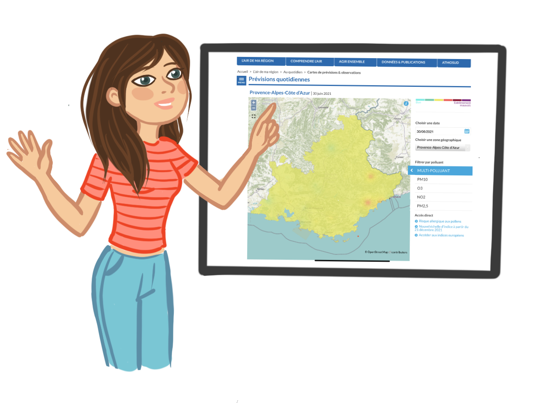
Qu’est-ce que la modélisation de la qualité de l’air ?
À l’image de la prévision météo, la modélisation est un outil qui permet de prévoir, anticiper et analyser de façon objective la qualité de l’air. Elle permet de simuler la concentration d’un polluant dans un environnement donné, à un moment précis à partir d’outils mathématiques.
Suite...

Slide 64
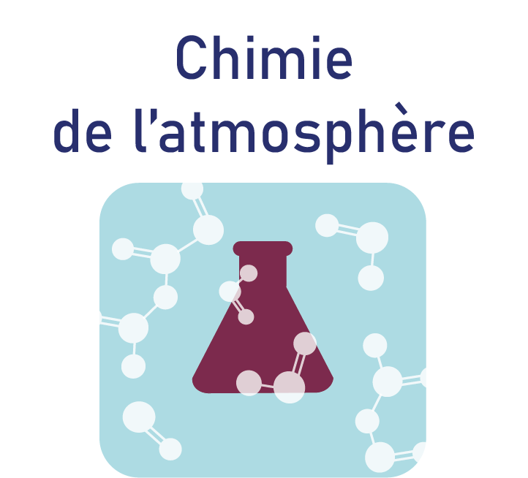






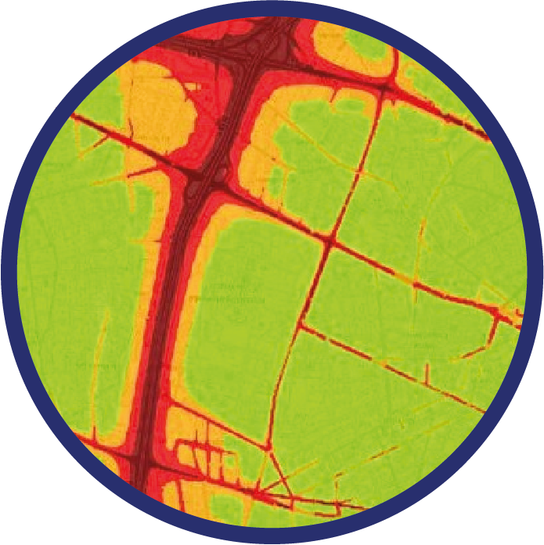





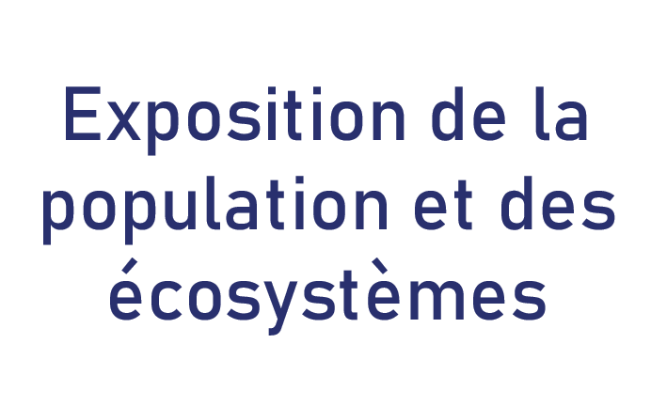

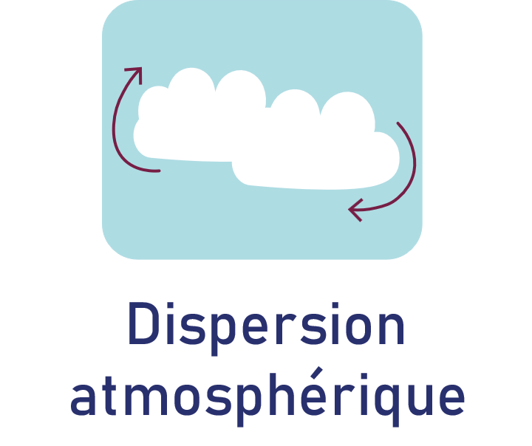


Comment la modélisation est-elle réalisée ?
Données d’entrée
Calcul du modèle
3
Eléments de sortie
1
2
Source : www.bourgogne-franche-comte.developpement-durable.gouv.fr

Slide 65
La modélisation de la qualité de l’air
Les outils de modélisation :
En complément des mesures de terrain, la surveillance fait de plus en plus appel à des outils numériques pour modéliser la distribution spatiale de la pollution et prévoir la qualité de l’air sur les jours à venir. Ainsi, le système national de prévision et de cartographie de la qualité de l’air, PREV’AIR, fonctionne de manière opérationnelle depuis 2004. PREV’AIR fournit quotidiennement des prévisions de la qualité de l’air à l’échelle nationale et européenne.
Afin de caractériser l’exposition des populations à une échelle plus fine, les AASQA mettent en œuvre des modèles de prévision régionaux et des modèles adaptés au milieu urbain, notamment pour caractériser la pollution à proximité des voies de circulation. Ces derniers peuvent aussi être utilisés dans le cadre de la planification réglementaire (plan de protection de l’atmosphère, plan de déplacement urbain, schémas régionaux du climat, de l’air et de l’énergie, etc.).
M⁴ - 65

Slide 66

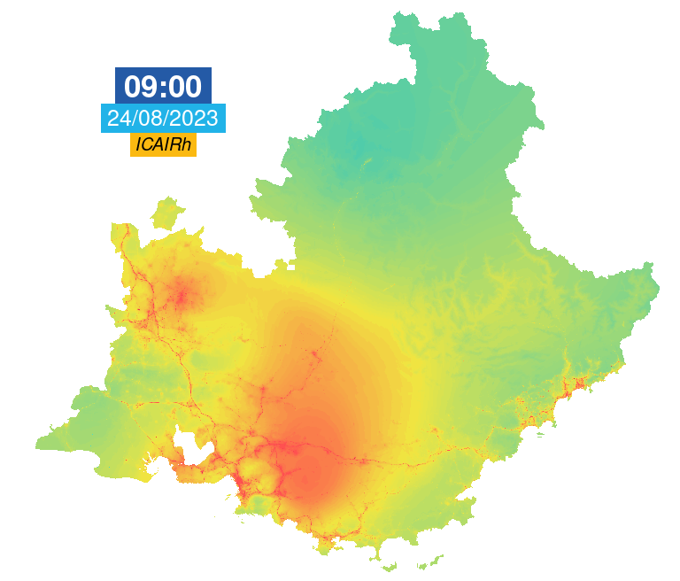


Modélisation
Résultats
Usages
- Cartographie de la pollution : modélisation HD avec assimilation des mesures
- Exposition de la population à la pollution
Prévision de la qualité de l’air
Diagnostic de la qualité de l’air
Scénarisation – étude d’impacts

Slide 67
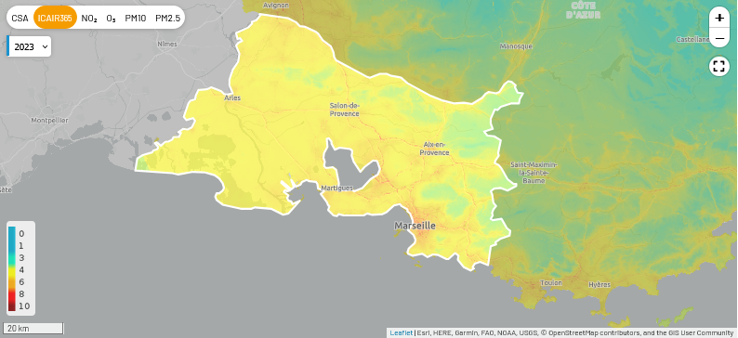
Exemple de carte d’exposition de la population
Exposition annuelle de la population aux polluants atmosphériques représentée par le nouvel indicateur ICAIR365.
Source : AtmoSud
Notes:
Source : https://www.atmosud.org/article/bouches-du-rhone

Slide 68

Qu’est-ce qu’un inventaire des émissions ?
Les observatoires réalisent des inventaires. L’objectif est de quantifier les émissions des différents secteurs (trafic routier, maritime, aérien, activités industrielles, chauffage au bois...).
Cela permet d’évaluer les secteurs sur lesquels il convient de faire des efforts de réduction pour améliorer la qualité de l’air.
Suite...

Slide 69
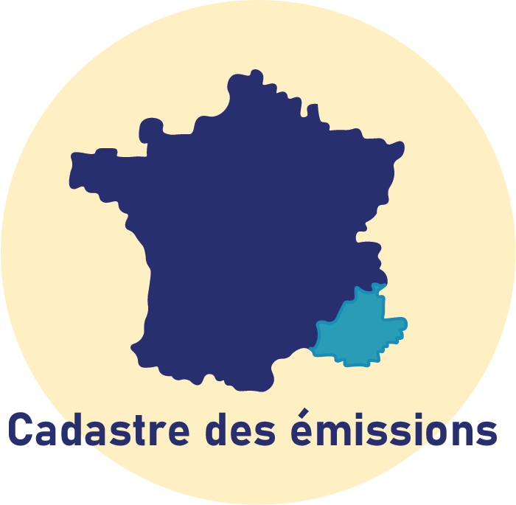
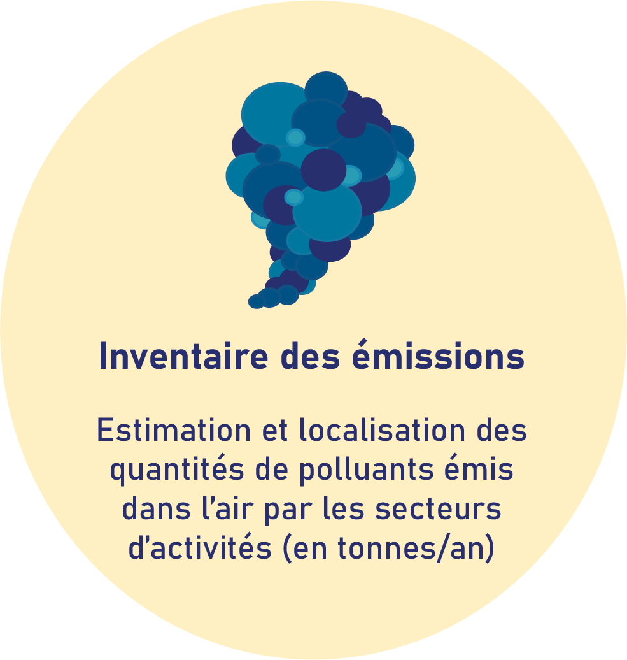
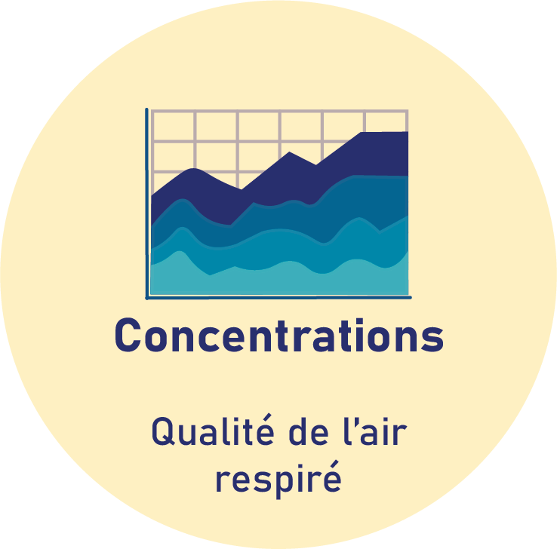

Comment réalise-t-on un inventaire des émissions ?
Aide à la décision
Accompagner les acteurs dans la mise en place de plans et programmes
Spatialisation
Reportage Européen
Paramètres de dispersion
des émissions dans l’air
Météo, distance des sources de pollution, réactions chimiques, ...
Modélisation pour prévoir la qualité de l’air du jour et du lendemain et les épisodes de pollution

Slide 70
Inventaire / cadastre des émissions
L'inventaire des émissions recense toutes les sources de pollution en tout point de la région. Il permet de quantifier et de localiser les polluants atmosphériques et les gaz à effet de serre issus de tous les secteurs d’activités : industries, agriculture, transports, résidentiel/tertiaire.
Les résultats de l’inventaire des émissions peuvent prendre la forme de tableaux chiffrés ou de cartes. Lorsque les émissions sont spatialisées (cartes), on parle de cadastre des émissions.
L’inventaire des émissions permet de calculer des indicateurs comme « les émissions moyennes par habitant », « la contribution de chaque secteur d’activité à la pollution d’un territoire», etc.
Ces données permettent notamment d’identifier les secteurs d’activités sur lesquels agir pour diminuer la pollution d’un territoire.
Ces inventaires et cadastres sont essentiels dans le cadre des plans portés par l’État et les collectivités pour identifier les leviers d’actions possibles et prioriser les actions à mettre en œuvre.
Pour conclure, c’est :
- Une donnée d’entrée pour la modélisation déterministe ou semi déterministe.
- Un outil d’aide pour optimiser le réseau de surveillance.
- Une évaluation de l’impact d’une infrastructure et des politiques d’aménagement du territoire.
M⁴ - 70
Source : Atmo Auvergne Rhône-Alpes

Slide 71
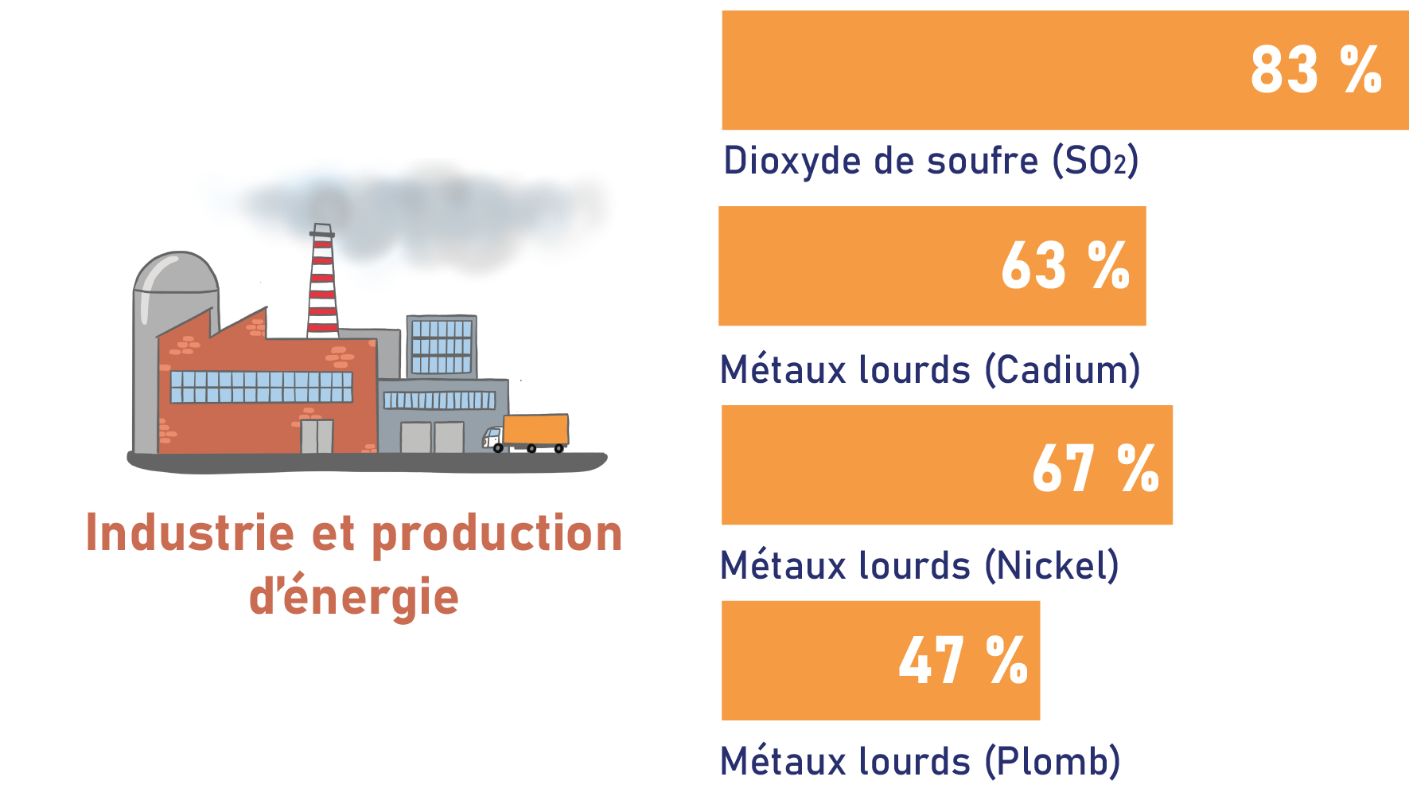

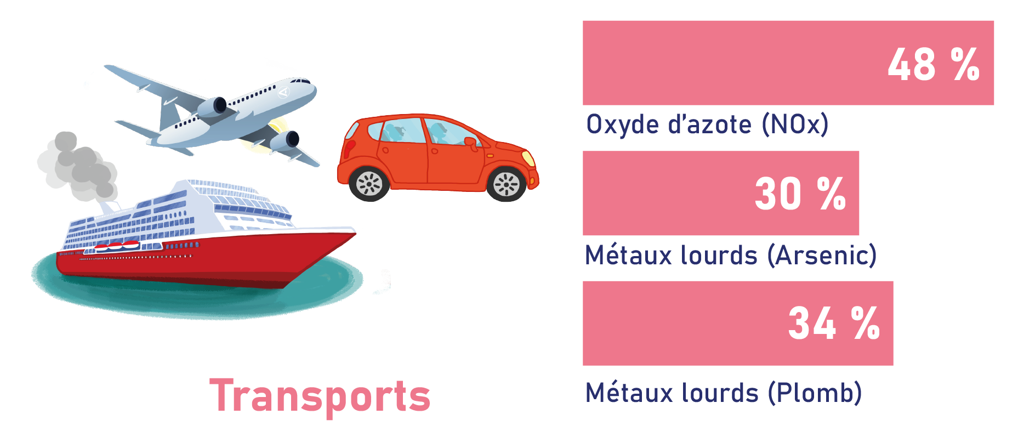
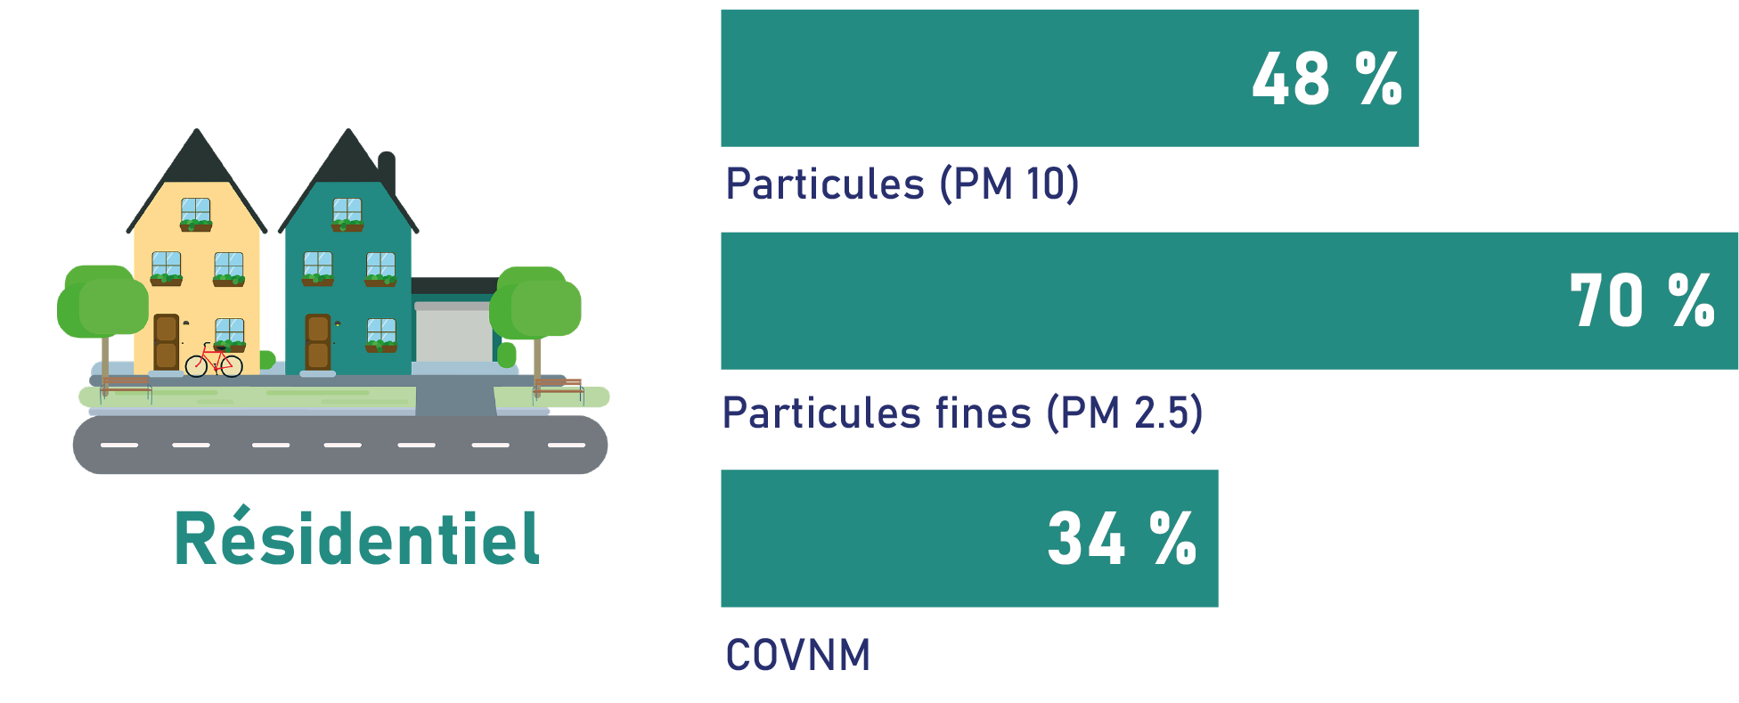
Émissions des principaux secteurs d'activité en France (2022)
Source : Citepa, avril 2024, format Secteurs économiques et énergie.

Slide 72
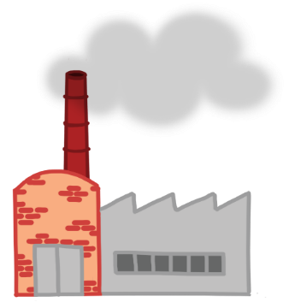
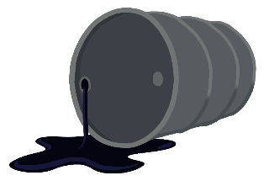





Types de sources d’émissions de polluants
1
Sources fixes
Activités industrielles, production et distribution d’énergie, traitement des déchets, résidentiel et tertiaire
2
Sources mobiles
Trafic routier, maritime, aérien, ferroviaire, fluvial…
3
Sources biotiques
Agriculture, sylviculture, nature (végétation et sols)

Slide 73
LES DIFFERENTS TYPES DE MESURES

Slide 74
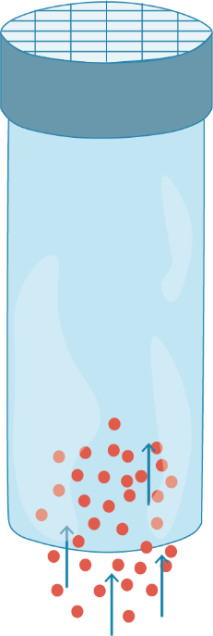


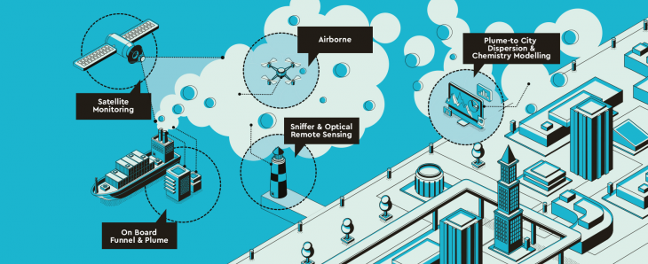
Quels sont les différents types d’échantillonnages ?
Utilisation d’une pompe d’échantillonnage pour aspirer l’air à travers un média collecteur (filtre, tube adsorbant).
Des tubes absorbant sont exposés à l'air ambiant pour piéger les composés chimiques, qui sont par la suite analysés en laboratoire.
1
2
Échantillonnage actif
Échantillonnage passif
Utilisation de ballons captifs pour la collecte d’échantillons d'air dans des zones difficiles d'accès ou dangereuses.
Mise en place d’équipements pour collecter en continu des données sur la qualité de l’air. Cela peut inclure des capteurs.
3
4
Échantillonnage à distance
Échantillonnage en continu

Slide 75

Comment mesure-t-on les particules ?
1
2
3
4
Captation des particules
Mesure
Par la suite, la masse des particules retenues est déterminée en pesant le filtre.
Puis, on déduit la masse du filtre déterminée à la première étape afin de déterminer la masse des substances en suspension.
Avant la mesure, le filtre blanc est conditionné (séchage, stabilisation) puis pesé dans des conditions contrôlées de températures et d’humidité pour obtenir sa masse initiale.
L’air est aspiré à travers le filtre (en téflon, quartz, cellulose...) qui retient les particules présentes dans l’échantillon d’air.
Après l’échantillonnage, le filtre est ensuite séché afin d’éliminer l’eau et tous résidus.

Slide 76

Visualisons la pollution de l’air liée aux particules
La méthode de collection sur filtre a été spécialement développée pour la mesure de la concentration massique et de la composition chimique des particules.
Filtre neuf
Néanmoins, il arrive parfois que les particules les plus petites pénètrent dans notre système sanguin !
Filtre devenu noir à l’exposition à
une source de pollution aux particules.

Slide 77
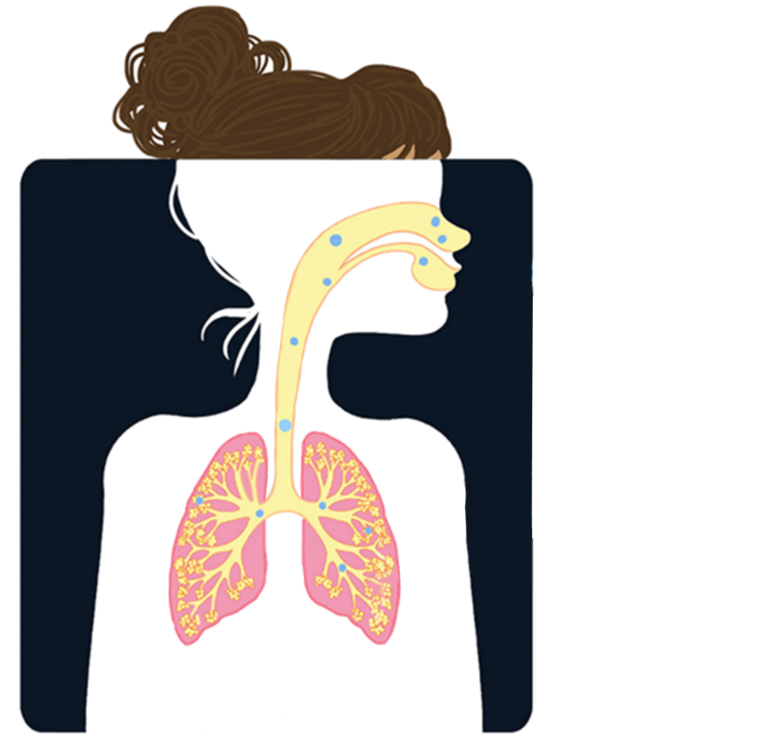
Selon toi, à partir de quelle taille les particules
peuvent-elles arriver dans le sang ?
1
10 micromètres
INFO
2
5 micromètres
GUIDE
10 µm et plus
VIDEO
3
2,5 micromètres
2,5 à 10 µm
TP
0,1 à 2,5 µm sacs alvéolaires et alvéoles
4
Elles ne peuvent pas
2,5 micromètres
Moins de 0,1 µm sang
M⁴ - 77

Slide 78
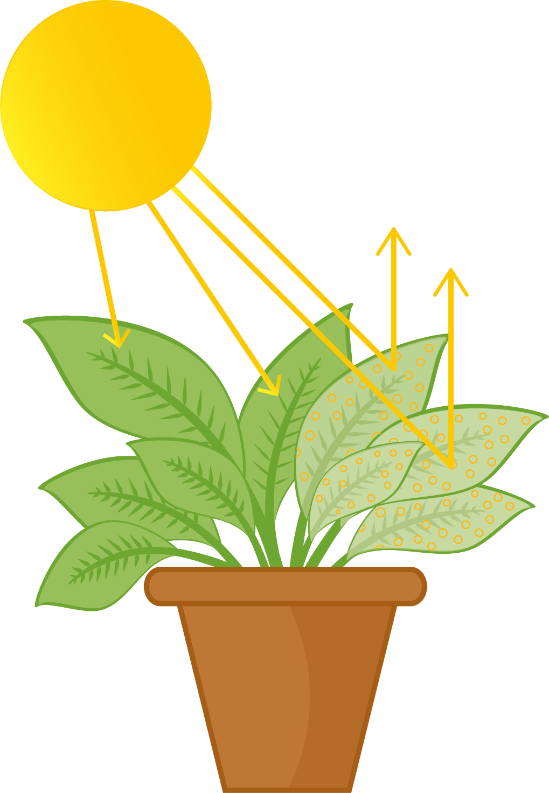
Quels sont les effets des particules sur l’environnement ?
Les particules forment une couche de poussières sur les plantes qui les empêche de recevoir la lumière nécessaire à leur croissance et donc de profiter de la photosynthèse (importance sur les rendements agricoles).
Les bâtiments salis par ces particules représentent l’impact environnemental le plus visible. Leur remise en état, par nettoyage ou ravalement, entraîne des coûts importants.

Slide 79
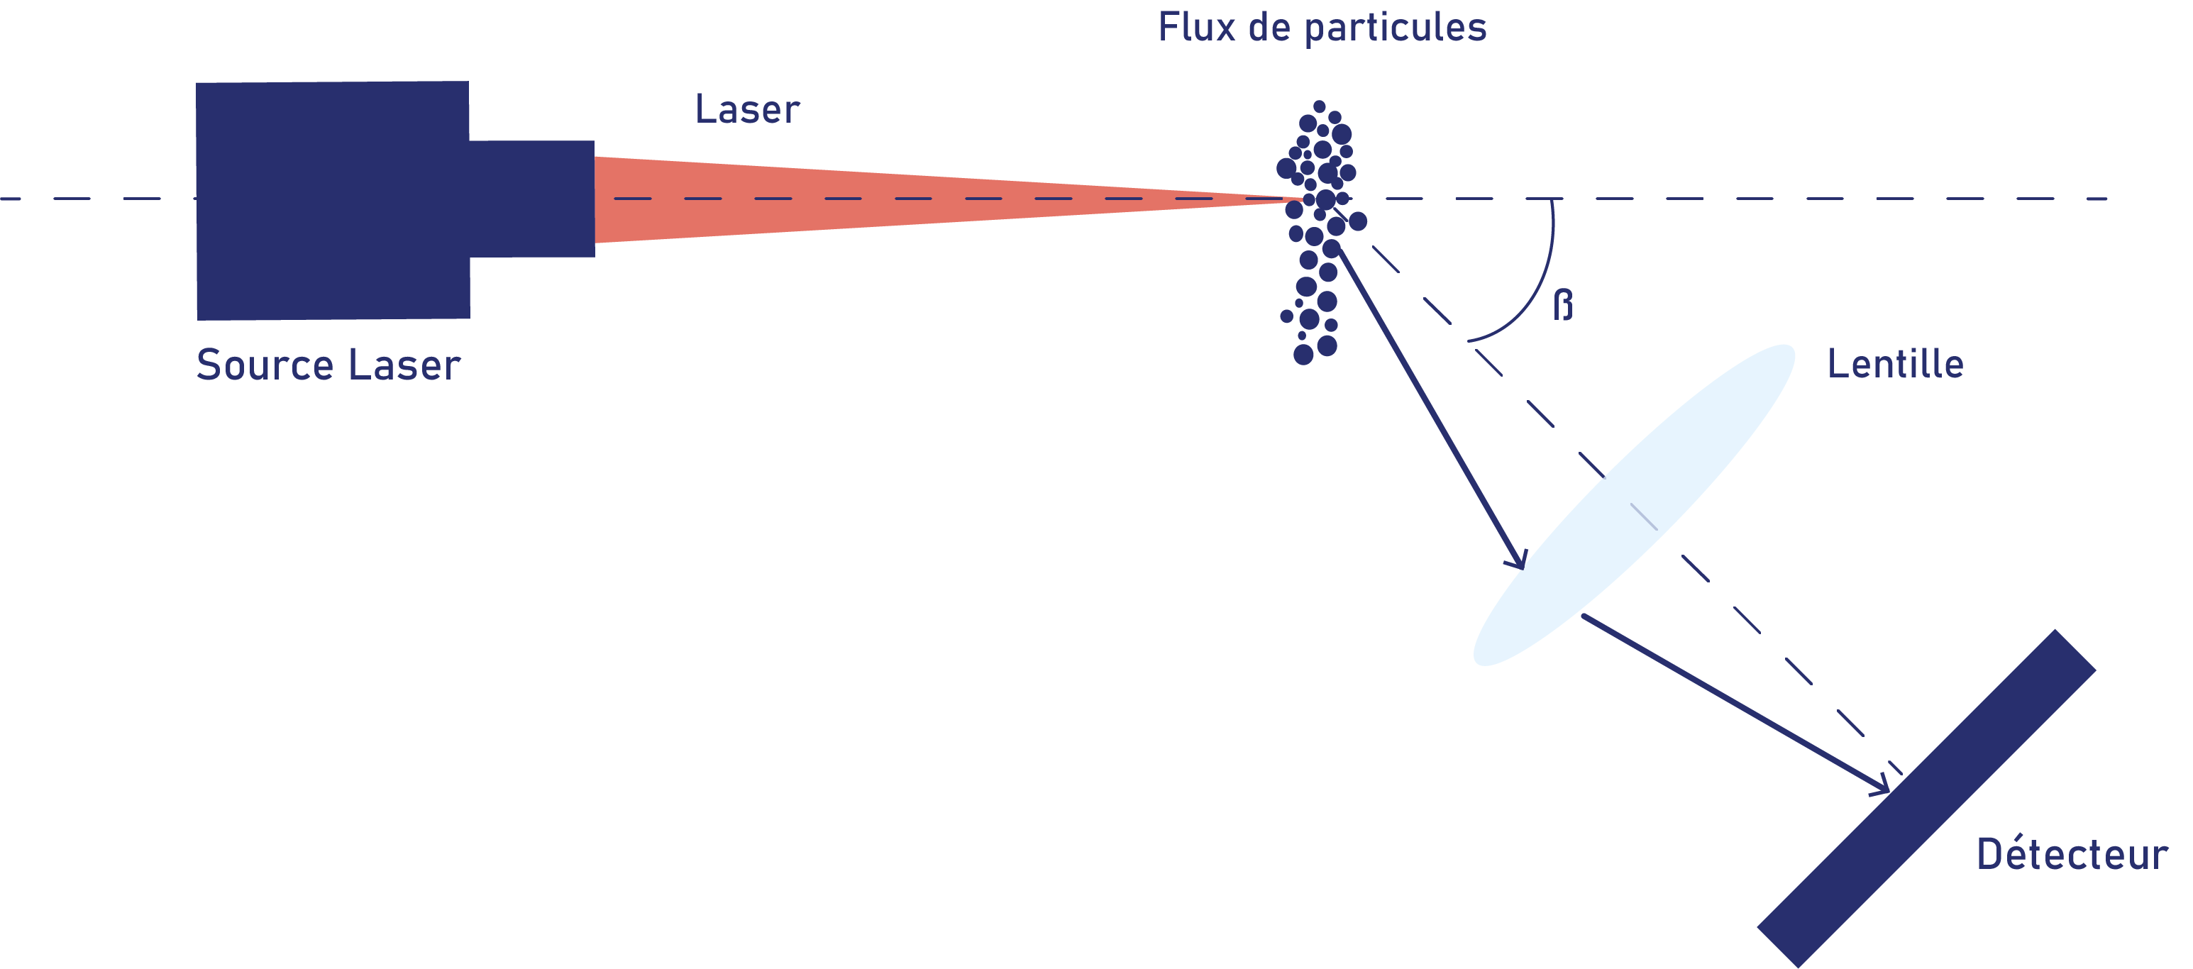
Qu’est-ce que la mesure optique ?
Les particules absorbent ou diffusent le faisceau lumineux.
La quantité de lumière absorbée ou diffusée va être fonction de la concentration en particules.
Les méthodes de mesure optique font appel aux lois de diffusion de la lumière par les particules.
Ce compteur optique de particules est basé sur la mesure de l’intensité diffusée par une particule.
La quantité de lumière diffusée à un angle β est alors mesurée par un détecteur.
1
2
3
Un faisceau laser est focalisé sur
un volume de mesure à travers lequel les particules en suspension passent une par une.
Des algorithmes sont ensuite utilisés afin d’obtenir la taille de la particule connaissant son spectre de diffusion angulaire.
4

Slide 80
Explication du schéma de la mesure optique
Le principe de cette mesure est celui de la diffusion par les particules d’un faisceau lumineux (l’angle de diffusion est fonction de la taille de la particule) où les particules sont comptées une par une.
Étant basé sur des propriétés optiques, cet appareil est plus sensible au nombre de particules qu’à leur masse.
Ces appareils fournissent donc une estimation de la concentration massique. Néanmoins, dans certains cas, il est possible de calibrer l’appareil par rapport aux conditions de mesure. Pour cela, une comparaison est faite entre la concentration massique cumulée mesurée avec l’appareil optique et la concentration massique mesurée avec un dispositif gravimétrique de référence.

Slide 81
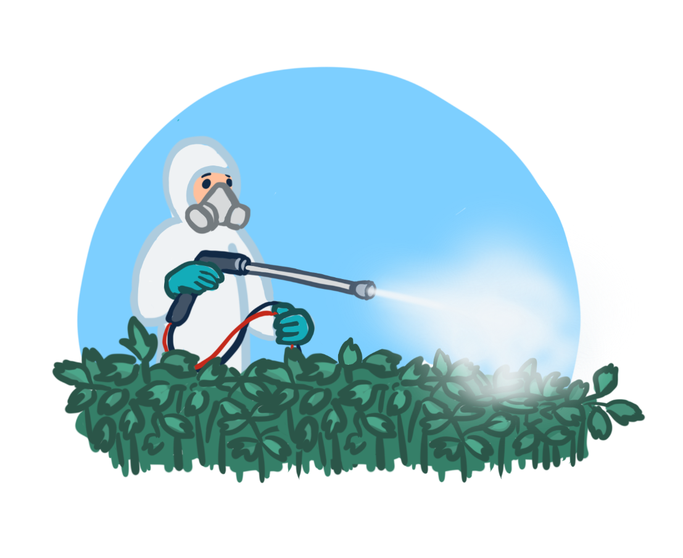
La mesure des autres polluants
Le premier filtre capte les particules ou aérosols du pesticide, tandis que le deuxième piège la phase gazeuse. Un adsorbant supplémentaire peut être ajouté pour vérifier l’efficacité du piégeage en observant la transition des substances entre les deux filtres.
Pour certains polluants (pesticides) on ne peut pas avoir de mesure immédiate.
Pour mesurer ces polluants, des mousses ou des filtres sont installés pendant une à sept jours, puis envoyés au laboratoire pour analyse.
Les résultats sont disponibles deux semaines après. Cette méthode permet donc d’avoir, avec plusieurs semaines de décalage, la pollution cumulée d’une journée ou d’une semaine (et non à un instant T).

Slide 82
INFORMER SUR LA
QUALITÉ DE L’AIR

Slide 83
Existe-t-il une météo de l’air ?
Oui !
Chaque jour, on peut connaître la qualité de l’air du jour et les prévisions pour le lendemain et le surlendemain.
L’indice utilisé (ICAIR) est défini par AtmoSud.

Slide 84



Qu’est-ce que l’indice ICAIR – L’INDICE CUMULÉ DE L’AIR ?
ICAIR est un indice qui cumule quatre polluants réglementés : NO₂, O₃, PM2.5 et PM10.
Il existe 3 versions :
Version horaire
Version horaire avec une prévision sur 24h (indice journalier)
Version annuelle
Fournit une information annuelle basée sur les lignes directrices de l’Organisation Mondiale de la Santé (OMS), que les normes européennes devraient reprendre comme référence. Il reflète l’exposition chronique des populations pour l’air extérieur et il s’adresse à tous les publics.
Il se base sur les échelles de l’indice européen. Il apporte une information spatiale et temporelle fine qui répond aux questions du quotidien.
Il se base sur les échelles de référence de l’indice européen. Il propose une évolution de l’indice Atmo avec une résolution spatiale plus fine que la commune et une meilleure représentation de l’exposition des populations.
L’échelle de couleur applicable est un dégradé de couleur :
Bon/moyen/dégradé/mauvais/très mauvais/extrêmement mauvais.
Source : AtmoSud

Slide 85
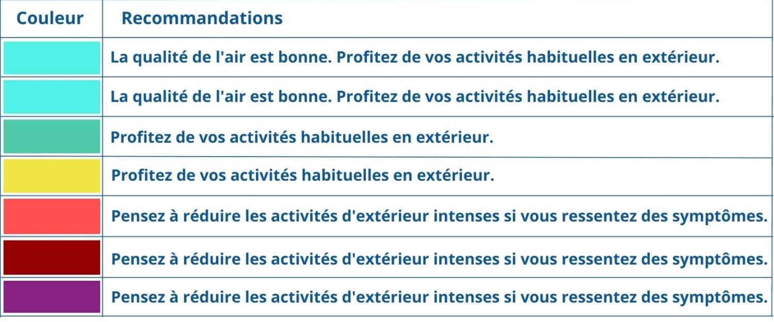
L’échelle de couleurs
Source : AtmoSud

Slide 86
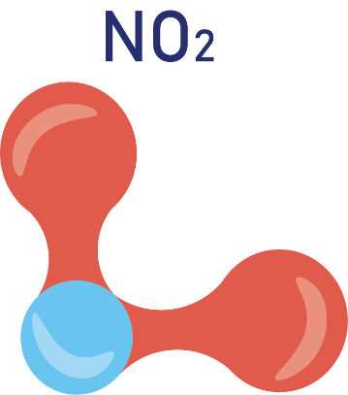


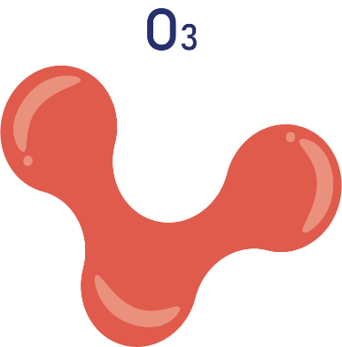
Comment fonctionne l’indice ICAIR ?
Indice
NO₂
Sous-Indices
calculés pour chaque polluant
4
2
3
Indice
PM
1
Concentration
[μg/m³]
Indice unique
Passé de la concentration à des sous-indices pour chaque polluant (une valeur)
Fusion des sous-indices en un indice unique (information exclusive).
Indice
O₃
Sélection des composés qui sont des traceurs de pollution
Source : AtmoSud

Slide 87
Indice ICAIR - L’INDICE CUMULÉ DE L’AIR
L’indice ICAIR prend en compte le cumul des 4 polluants PM10, PM2.5, O₃ et NO₂, pour calculer une valeur unique d’évaluation de la qualité de l’air permettant ainsi de bien évaluer l'exposition de chacun à la pollution.
La pondération des différents polluants est basée sur :
Les seuils de l'indice européen pour l'indicateur horaire,
Les lignes directrices de l'OMS (2021) pour l'indicateur annuel.
L’indicateur varie sur une échelle ouverte, généralement comprise entre 0 et 10, sans être strictement limité à ces deux seuils.
Du fait du cumul des polluants, il n'y a pas de correspondance exacte entre le dépassement d'un seuil réglementaire et une valeur de cet indicateur.
La méthode de calcul a été ajustée pour exprimer un « équivalent nombre de lignes directrices dépassées » : par exemple, une valeur de 3 peut signifier que les concentrations d’ozone et de PM2.5 sont chacune à 1.5 fois leurs lignes directrices respectives ou que les concentrations en ozone, en PM2.5 et en NO₂ sont chacune au niveau de leurs lignes directrices respectives.
M⁴ - 87
Source : AtmoSud

Slide 88
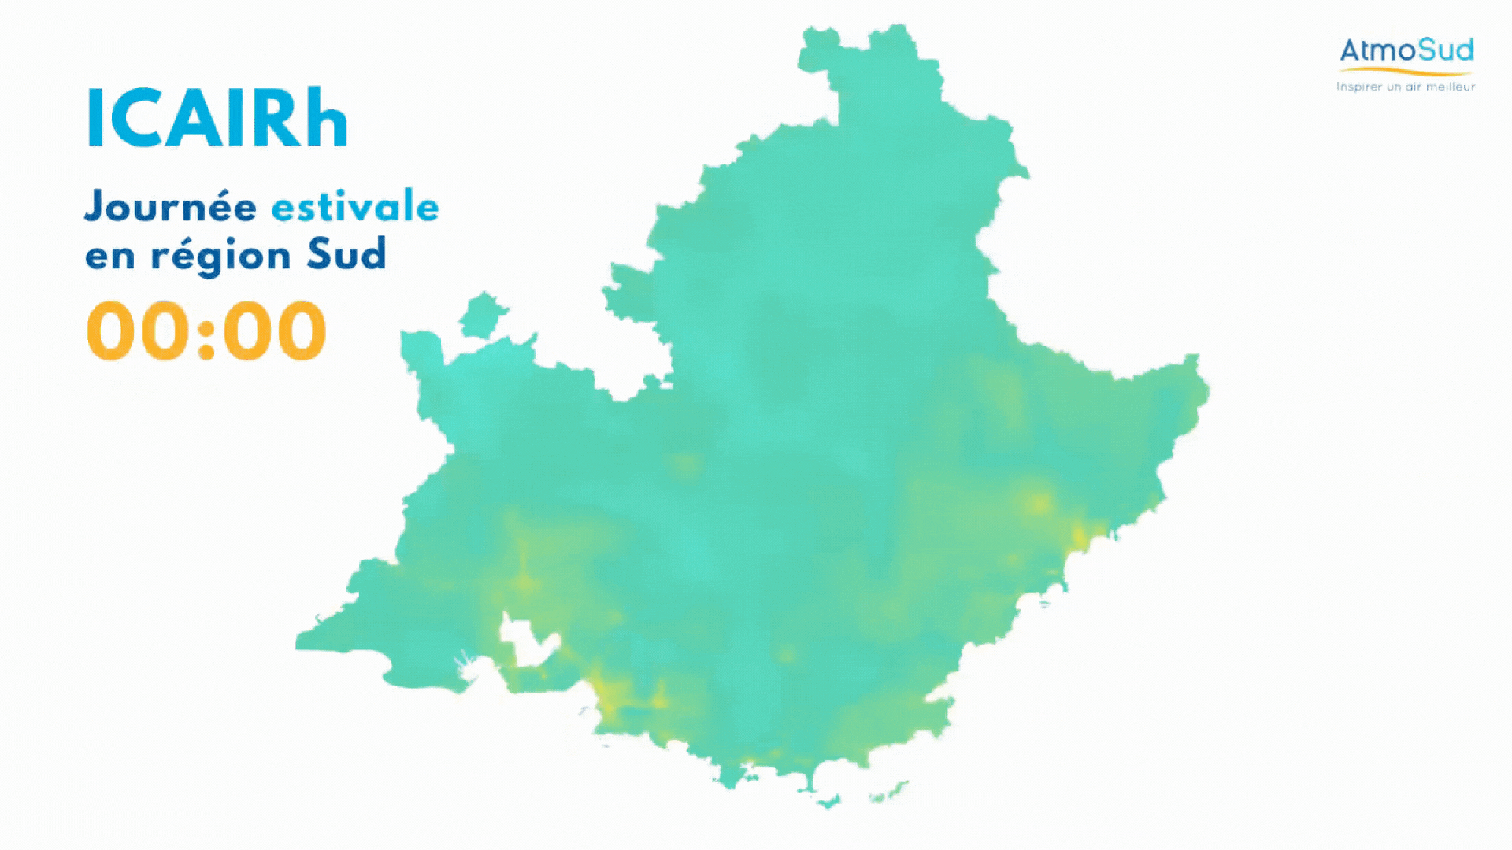

Carte indice ICAIR
Exemple
de carte ICAIRh
pour une journée
estivale
Source : AtmoSud

Slide 89
Que peut-on déduire de cette animation ?
1
La pollution de l’air est plus ou moins importante selon le moment de la journée.
2
La pollution de l’air varie avec l’activité humaine (heures d’utilisation des transports, usines, chauffage, produits toxiques agricoles…).
3
La pollution de l’air se déplace (parfois sur de grandes distances).

Slide 90

L’alerte
Surveiller la qualité de l’air permet de donner l’alerte en cas de pic de pollution !
Les appareils de mesure sont calibrés pour alerter lorsque les polluants dépassent un certain seuil de concentration.
Les alertes concernent les polluants qui peuvent être mesurés en continu : O₃, SO₂, NO₂ , PM10 et PM2,5.
Les outils de modélisation permettent de prévoir un pic de pollution, deux jours en amont.
L’objectif est de réagir avant le pic afin de l’éviter ou de diminuer son ampleur en prenant des mesures rapidement.

Slide 91

Que faut-il faire lors d’un pic de pollution ?
Porter un masque en papier qui filtre les particules fines
Éviter les pratiques sportives intenses et limiter mes déplacements en transport
?
Utiliser un diffuseur d’huiles essentielles bio
Aérer, ouvrir les fenêtres aux heures les plus chaudes
2- Éviter les pratiques sportives intenses et limiter mes déplacements

Slide 92


Deux niveaux d’information
En France, il existe 2 niveaux différents lors d’un épisode de pollution :
Le seuil d’information-recommandation
Le seuil d’alerte
Niveau au-delà duquel une exposition de courte durée présente un risque pour la santé humaine de groupes particulièrement sensibles au sein de la population
Niveau au-delà duquel une exposition de courte durée présente un risque pour la santé de l’ensemble de la population ou de dégradation de l’environnement
Nécessité d'émission des informations immédiates et adéquates aux groupes concernés, avec des recommandations visant à réduire certaines émissions.
Mise en œuvre de mesures d'urgence.

Slide 93




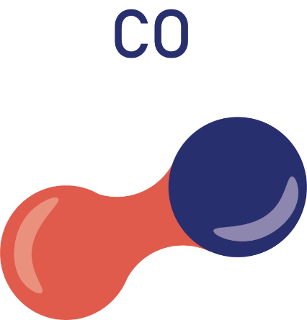



Quels sont les polluants réglementés en France ?
Les polluants réglementés sont les polluants atmosphériques dont la surveillance dans l’air est obligatoire (Réglementation). On trouve :
Polluants gazeux
Polluants particulaires

Slide 94
Seuils d'information et seuils d'alerte pour les polluants réglementés en France
Pour les PM_{2,5} la valeur limite est de 25 µg/m³ en moyenne annuelle
Polluants | Seuil d’information – recommandation | Seuil d’alerte
PM_{2,5} | - | -
PM₁₀ | 50 µg/m³ en moyenne journalière* | 80 µg/m³ en moyenne journalière
NO₂ | 200 µg/m³ en moyenne horaire* | 400 µg/m³ en moyenne horaire pendant 3 heures consécutives
O₃ | 180 µg/m³ en moyenne horaire | 240 µg/m³ en moyenne horaire
SO₂ | 300 µg/m³ en moyenne horaire | 500 µg/m³ en moyenne horaire pendant 3 heures consécutives
Source : AtmoSud

Slide 95

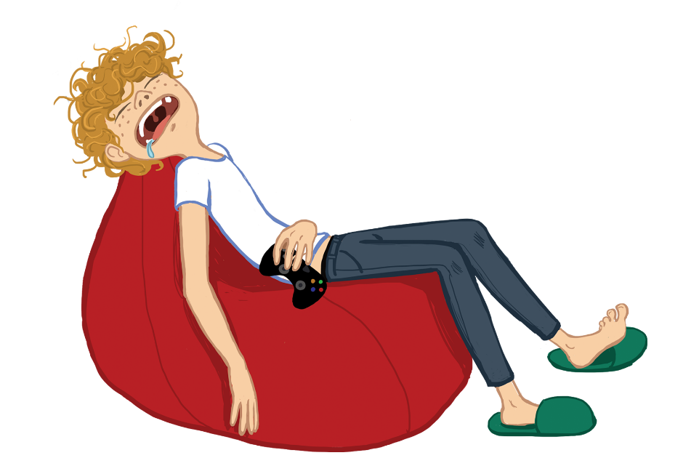
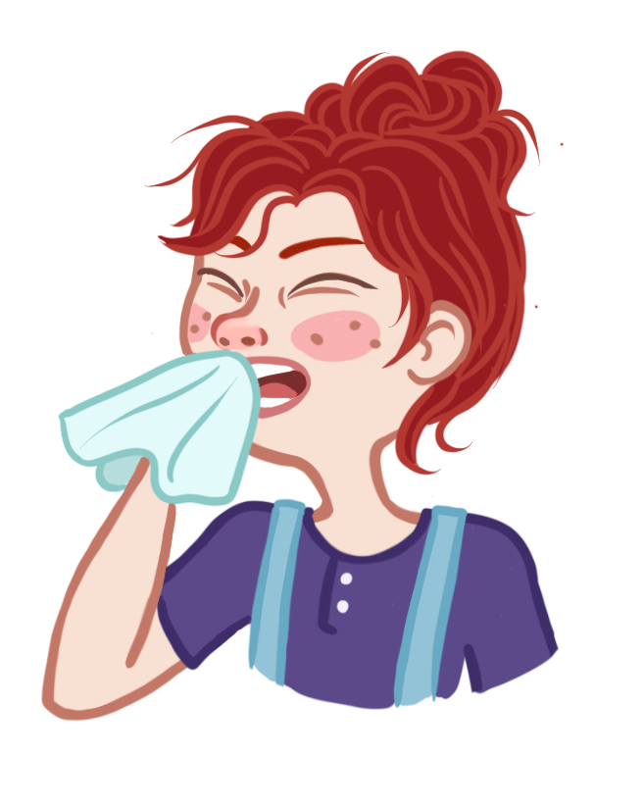
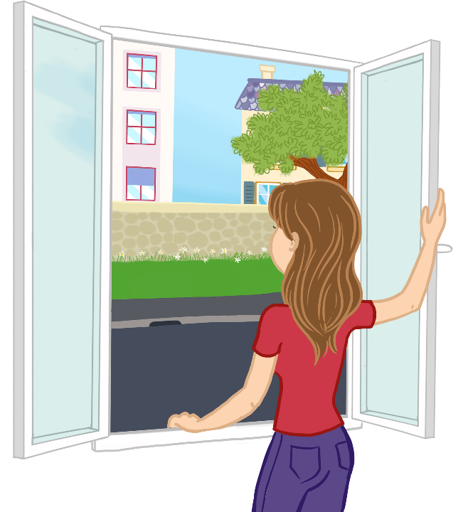
Quelles sont les bonnes pratiques lors d’un pic de pollution ?
1
2
Maintenir une activité calme (en plein air comme à l’intérieur, et éviter les moments les plus chauds).
Reporter les activités physiques intenses (entraînant une respiration par la bouche et éviter d’être près des grands axes routiers aux heures de pointe).
3
4
Continuer d’aérer les locaux
(10 minutes le matin, 10 minutes le soir et après chaque activité polluant l’air en évitant les heures de pointe, de préférence côté cour, et ne pas réduire la ventilation.)
Surveiller l’apparition de gêne respiratoire (asthme et autres symptômes).

Slide 96





Quelles sont les personnes les plus vulnérables
aux effets de la pollution de l’air ?
1
2
3
  Les bébés et les enfants
Les personnes asthmatiques
et cardiaques
Les personnes âgées
Les bébés et les enfants
Les personnes asthmatiques et cardiaques
Les personnes âgées
Les femmes enceinte
Certains professionnels
5
4
Les femmes enceintes
Certains professionnels

Slide 97

LA QUALITÉ
DE L’AIR ET LA MÉTÉO

Slide 98




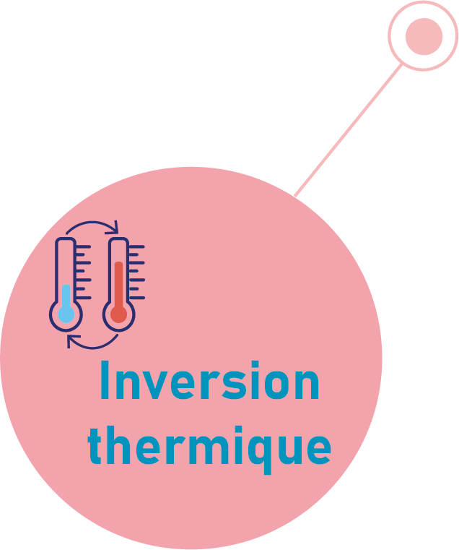
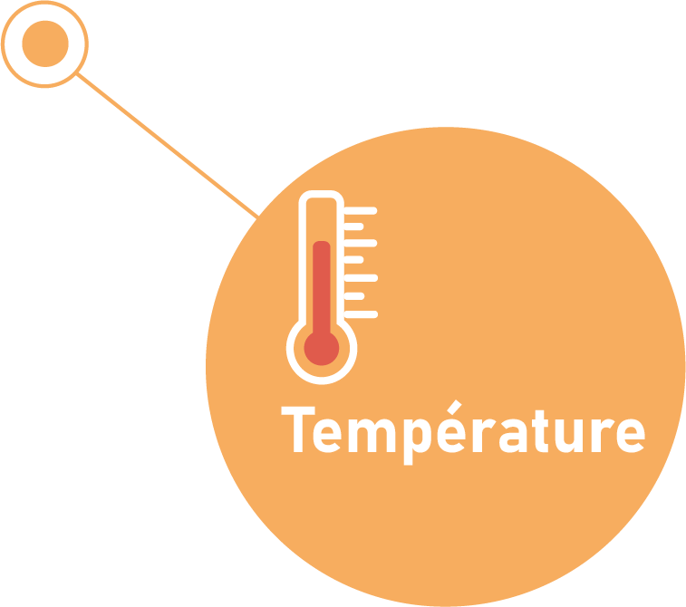
Comment la météo influence-t-elle la qualité de l'air ?
La qualité de l’air dépend non seulement de l’émission de polluants provenant de différentes sources anthropiques mais aussi des conditions météorologiques qui contrôlent la dispersion des polluants ou au contraire leur accumulation.
L’influence
de la météo

Slide 99

Comment le vent influence-t-il la pollution de l’air ?
Son impact peut être positif ou négatif.
Le vent est favorable à la dispersion des polluants. Il intervient par sa direction pour orienter les panaches de fumées ou par sa vitesse pour déplacer les polluants.
De manière simplifiée, le vent, selon sa direction et son intensité, peut disperser les polluants ou bien les concentrer sur une zone géographique réduite.
Le vent peut transporter des particules sur de très
longues distances (nuages de sable, pollens…).

Slide 100

Quel est l’impact de la pluie sur pollution de l’air ?
En tombant, la pluie se charge de certains polluants gazeux ou particulaires présents dans l'air. Ces polluants sont alors déposés au sol, et évacués en même temps que la pluie. Cet effet de "lavage", ou de "lessivage", entraîne généralement une amélioration de la qualité de l'air.
Toutefois, ce phénomène présente certains effets indésirables. Par exemple, les oxydes d'azote présents dans l'atmosphère peuvent réagir avec l'eau des nuages pour produire des pluies acides. Les précipitations acides qui en découlent contribuent à la contamination des sols et des eaux.

Slide 101

Quelle est l’influence de la neige sur la pollution de l’air ?
En hiver, la neige absorbe une grande variété de polluants, notamment les nitrates, l'acide sulfurique, les sels marins, les métaux lourds, les émissions des automobiles et les micro-organismes .
À la fonte des neiges, ces polluants sont transportés par le ruissellement des eaux pluviales vers les canalisations pluviales et lacs, ruisseaux et rivières.

Slide 102

Comment le soleil influence-t-il la pollution de l’air ?
Plus précisément, le rayonnement solaire.
Il participe à la formation d’ozone troposphérique «ozone polluant» (à différencier de la couche d’ozone naturelle stratosphérique, à plus de 15 km d’altitude, qui permet la vie sur terre en stoppant les rayonnements ultraviolets les plus nocifs).
Ce polluant secondaire résulte de l’action du soleil sur les polluants primaires (Oxydes d’azote NO_{x}, Composés Organiques Volatils COV) provenant surtout des gaz d’échappement des véhicules et des industries.

Slide 103
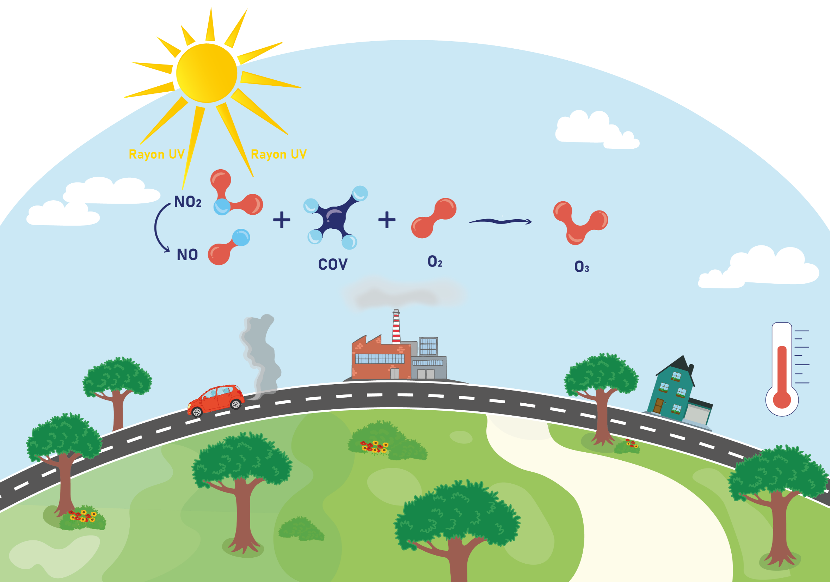
Formation de l’ozone troposphérique
Précurseurs :
polluants déjà présents dans l’atmosphère qui, par des réactions complexes, vont produire d’autres
polluants tels que l’ozone.
L’ozone dans la troposphère est formé à partir de réactions photochimiques impliquant principalement des précurseurs : les oxydes d’azote (NO_{x}) et les composés organiques volatils (COV), sous l’effet de l'ensoleillement et des fortes chaleurs.
Les rayonnements solaires (UV), entraînent une dissociation du dioxyde d'azote (NO₂) qui forme du monoxyde d'azote (NO) et libère un atome d'oxygène qui s'associe dès que possible avec de l'oxygène (O₂) pour former de l'ozone (O₃).
NO₂ + UV → NO + O₂→ O₃

Slide 104

Comment la température influence-t-elle
la pollution de l’air ?
Les températures, trop élevées ou trop basses, sont défavorables à la qualité de l’air.
En effet, la température agit sur la chimie des polluants ainsi que sur leurs émissions.
❄️ Le froid diminue la volatilité de certains gaz mais augmente les rejets automobiles du fait d’une moins bonne combustion.
❄️ Indirectement le froid peut engendrer des pics de particules fines ; par temps froid les cheminées d’habitation en fonctionnement vont être une source importante de particules fines.
☀️ La chaleur ainsi que l’ensoleillement favorisent la formation photochimique de l’ozone.

Slide 105
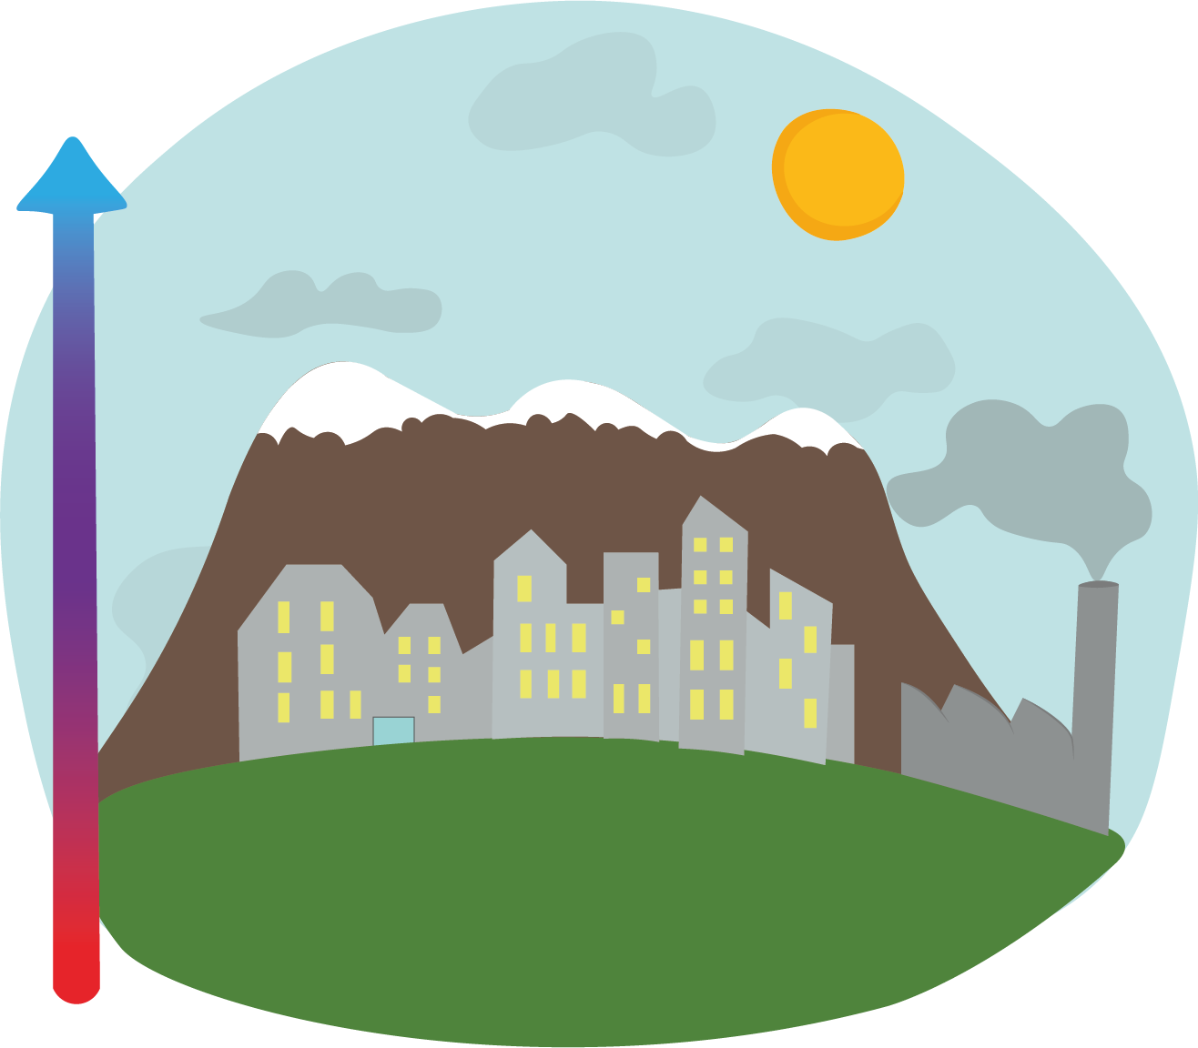
Comment l’inversion thermique influence-t-elle
la pollution de l’air ?
Air froid en altitude
En situation normale la température de l’air décroît avec l’altitude : il fait plus chaud près du sol et la température de l’air diminue en montant.
Ce phénomène permet ainsi une bonne dispersion ascendante (verticale) des polluants en favorisant l’ascension des masses d’air près du sol, qui sont souvent plus chaudes et donc plus légères.
Mais…
Air chaud au sol
Notes:
https://meersens.com/impact-de-la-meteo-sur-la-qualite-de-l-air/#BLOC6
https://meteofrance.com/actualites-et-dossiers/atmosphere/pollution-de-lair-quel-role-joue-la-meteo

Slide 106
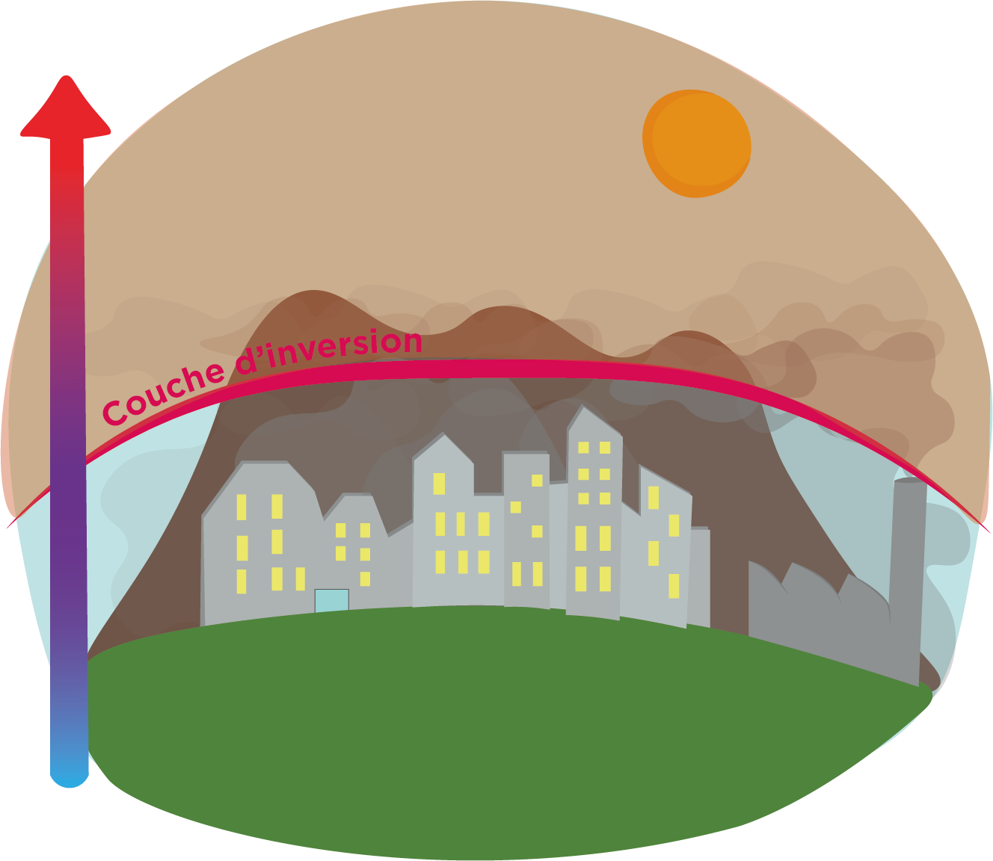
Comment l’inversion thermique influence
la pollution de l’air ?
Air plus chaud en altitude
Cependant, durant une journée de fort rayonnement solaire et particulièrement en hiver, on remarque qu'une masse d'air plus chaude que celle au niveau du sol (sol froid) monte en altitude. Ces conditions favorisent l’apparition du phénomène d'inversion thermique.
La température s’inverse donc entre les deux masses d’air, et la dispersion verticale des polluants est bloquée et une couche d’inversion de température se forme. Cette couche joue le rôle d’un couvercle limitant les échanges ascendants des polluants dans l’air et les bloquant au sol.
Air plus froid au sol
Source : Meteo France

Slide 107
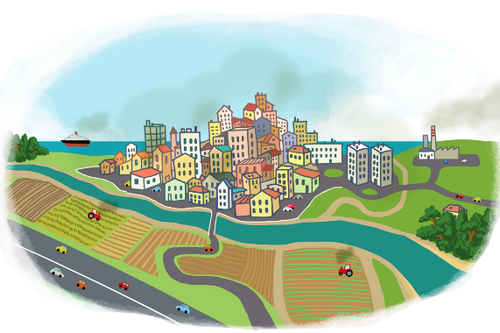
LES POLLUANTS
M⁴ - 107

Slide 108
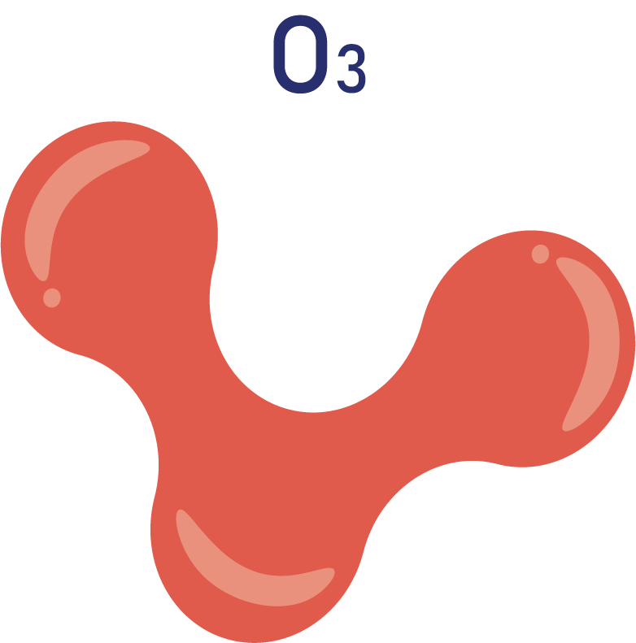
Qu’est-ce que l’ozone troposphérique ?
L’ozone troposphérique est un polluant secondaire, c’est-à-dire qu’il n’a pas de source directe (émission), mais qu’il est formé in situ dans l’atmosphère, à partir d’un ensemble de réactions chimiques entre gaz, tels que le NO₂, en présence de la lumière du soleil (rayonnement solaire – UV).

Slide 109

Et que penser de l’ozone de haute altitude ?
Ionosphère > jusqu’à environ 3500 km d’altitude
Alt. 600 km
Thermosphère
Aurores polaires
Alt. 85 km
L’ozone de haute altitude (stratosphère) a des effets positifs sur la planète et sur la vie sur Terre car, à cette hauteur, il protège les êtres vivants en absorbant les rayons ultraviolets, mortels pour eux.
Mésosphère
Alt. 50 km
Alt. 25 km Couche d’ozone
Stratosphère
Avion
supersonique
Alt. 12 km
Troposphère
Avion de ligne
Ozone mauvais pour l’Homme

Slide 110
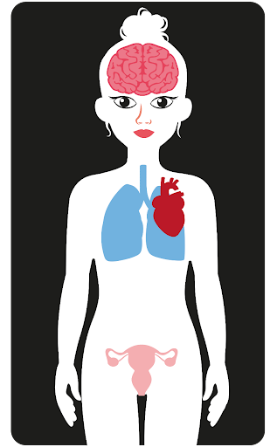
Quels sont les effets de l’ozone sur la santé ?
L’ozone est un gaz irritant avec des propriétés oxydantes, pénétrant profondément dans l’appareil respiratoire et provoquant des réactions inflammatoires.
Irritations oculaires
Irritations nasales
Toux
Essoufflement inconfort thoracique

Slide 111


Quels sont les effets de l’ozone sur l’environnement ?
Perturbation de la croissance de certaines espèces
Il participe aussi au phénomène des pluies acides et à l’effets de serre.
Enfin, il attaque et dégrade certains matériaux comme le caoutchouc.
Nécrose des feuilles de plantes

Slide 112
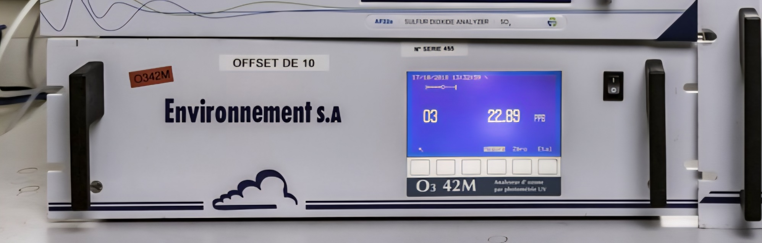
Comment mesure-t-on l’ozone ?
L’analyseur utilisé pour mesurer les concentrations en ozone est basé sur l’absorption UV (Ultraviolet).
L’absorption de la lumière par l’ozone suit la loi de Beer-Lambert qui relie l’absorption à la concentration en ozone selon un coefficient connu. L’ozone présent dans l’air ambiant possède une bande d’absorption dans l’ultraviolet (longueur d’onde de 254 nanomètres).
Dans l’analyseur, l’air ambiant est d’une part exposé à une lampe UV centrée sur 254 nanomètres et d’autre part, filtré de l’ozone qu’il contient. Selon la loi de Beer-Lambert, on calcule alors la concentration en ozone par différence entre la mesure de l’air sans ozone et celle de l’air contenant de l’ozone.
Source : Atmo Réunion

Slide 113
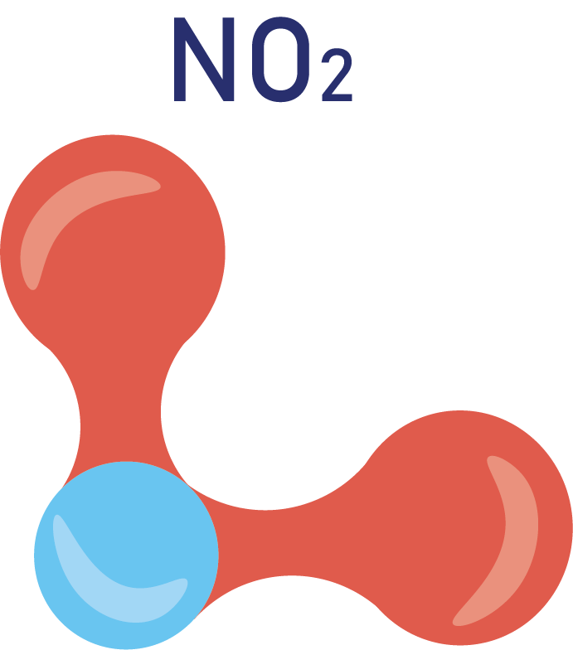

Qu’est-ce-que les oxydes d’azote ?
Il existe de nombreux oxydes d’azote, cependant seulement deux sont fortement impliqués dans le mécanisme de pollution atmosphérique, le monoxyde d’azote (NO) et le dioxyde d’azote (NO₂). Ces deux polluants sont qualifiés d’oxydes d’azote ou NO_{x}, dans l’analyse de la qualité de l’air.
Le monoxyde d’azote (NO) est oxydé par les différents oxydants de l’air (O₂, O₃…) en dioxyde d’azote selon l’équation :
NO + O₃ → NO₂ + O₂
Le monoxyde d’azote provient essentiellement de la combinaison du diazote et du dioxygène de l’air sous l’effet des combustions à haute température :
N₂ + O₂ + chaleur → 2NO

Slide 114
Quels sont les effets du dioxyde d’azote sur la santé ?
À forte concentration, le dioxyde d’azote est un gaz toxique. Chez les asthmatiques, il augmente la fréquence et la gravité des crises d’asthme et favorise les infections pulmonaires chez l’enfant.
Irritations oculaires
Toux
Fragilise la muqueuse face aux agressions infectieuses
Irritations des bronches

Slide 115



Quels sont les effets du dioxyde d’azote sur l’environnement ?
Les apports réguliers de dioxyde d'azote dans le sol perturbent la pousse des végétaux.
Cela participe à la formation de l’ozone au niveau du sol, dont il est un précurseurs.
L'interaction du dioxyde d'azote avec l'eau génère de l'acide nitrique, responsable des pluies acides.

Slide 116
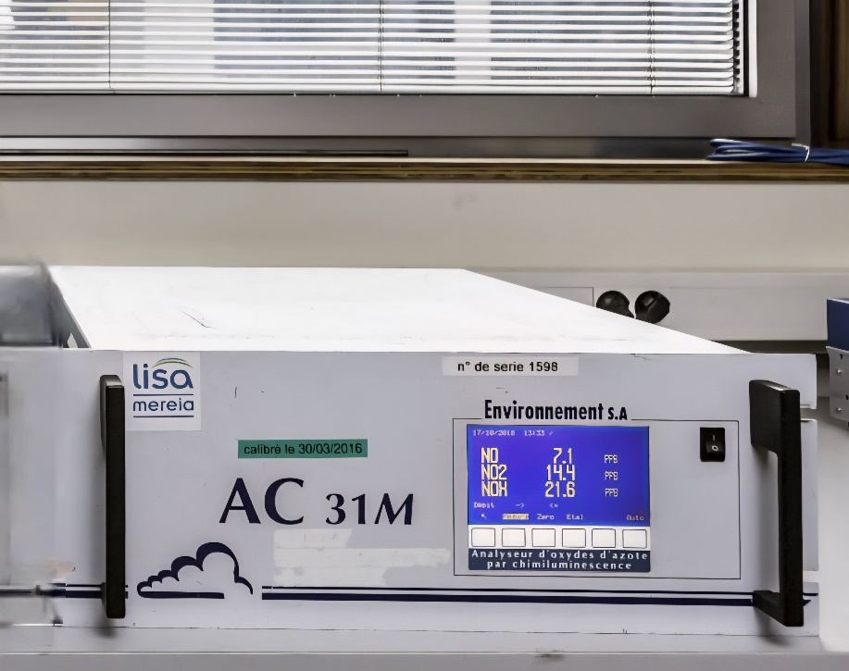
Comment mesure-t-on les oxydes d’azote ?
L’analyseur utilisé pour mesurer les concentrations en oxydes d’azote est basé sur la chimiluminescence.
La chimiluminescence est une émission d’énergie lumineuse résultant d’une réaction chimique. Elle est utilisée pour la mesure du monoxyde d’azote (NO) car il réagit avec l’ozone (O₃).
NO + O₃ → NO₂ + O₂ + photons (hv)
Mesure du NO : l’air ambiant est envoyé dans une chambre à réaction mélangé à de où il est l’ozone présent en excès. Le rayonnement produit est mesuré par un photomultiplicateur.
Mesure du NO₂ : l’air ambiant est envoyé dans un four à catalyse en molybdène chauffé à haute température où les oxydes d’azote sont alors réduits en monoxyde d’azote. L’air ne contenant plus que le monoxyde d’azote est envoyé dans la chambre de réaction où il est mélangé à l’ozone en excès. Le rayonnement émis est maintenant proportionnel à la quantité totale d’oxydes d’azote (NO_{x}). On obtient la concentration de NO₂ par différence (NO_{x} = NO + NO₂ -> NO₂ = NO_{x} - NO).
Notes:
https://atmo-reunion.net/les-techniques-de-mesures

Slide 117

Qu’est-ce-que le dioxyde de carbone (CO₂) ?
Le dioxyde de carbone
CO₂
C’est un composant essentiel de notre atmosphère. Le gaz CO₂ , incolore et inodore, est également appelé dioxyde de carbone, il s’agit d’un composant naturel de l’air, présent dans une concentration moyenne de 0,04 %.
Le CO₂ est un sous-produit naturel de la respiration cellulaire de nombreux organismes vivants, de la décomposition d'organismes morts ainsi que de la combustion de matières organiques telles que le bois, le charbon et le gaz, ou même de sources naturelles de CO₂ (par exemple, les volcans sous-marins et les sources hydrothermales).

Slide 118
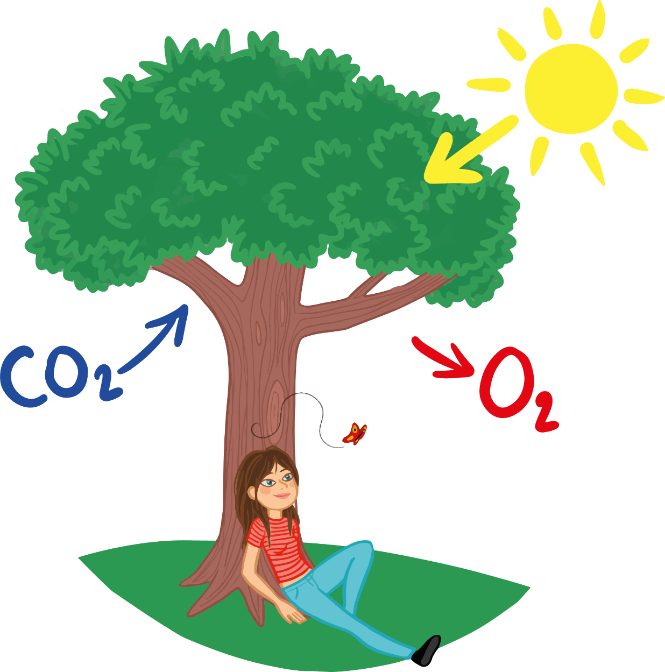
À quoi sert le dioxyde de carbone (CO₂) ?
Le gaz carbonique est naturellement produit par tous les organismes vivants, lors de la respiration des animaux et des végétaux
Le rôle du CO₂ dans notre climat est essentiel : il absorbe une partie de la chaleur émise par la terre et la renvoie vers la surface terrestre. Cet effet de serre naturel régule le climat de notre planète et crée les conditions dans lesquelles la flore et la faune peuvent s'épanouir.
Les organismes vivants sont capables d’utiliser le CO₂ atmosphérique (ou celui dissous dans l’eau des rivières et océans) comme source principale de carbone. Cette assimilation du CO₂ est possible grâce à l’énergie reçue du soleil et se fait par la photosynthèse.

Slide 119
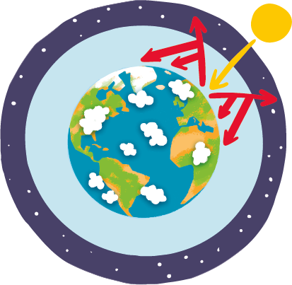
Quels sont les effets du dioxyde de carbone sur la santé et l’environnement ?
Le dioxyde de carbone, est considéré comme le gaz à effet de serre responsable du plus fort réchauffement de l’atmosphère. Il est, de plus, nocif pour la santé humaine lorsqu’il est présent sous de fortes concentrations.
L’effet du CO₂ sur l’air intérieur ou l’air respiré en particulier est souvent sous-estimé et négligé. En cas de haute concentration, il peut représenter un danger pour la vie et est particulièrement insidieux puisqu’il ne peut pas être détecté sans appareil de mesure.
À de fortes concentrations en air intérieur, il conduit à une dépression respiratoire puis à un arrêt de la respiration, des maux de tête et des vertiges dans l’air respiré.
Des concentrations plus élevées accélèrent le rythme cardiaque, augmentent la pression artérielle et provoquent l’essoufflement et la perte de connaissance.
Notes:
Source : https://www.processsensing.com/docs/whitepaper/54028F_PST_WhitePaper_CO2.pdf

Slide 120
Comment mesure-t-on le taux de CO₂ ?
Le taux de CO₂ est mesuré par des méthodes fiables depuis 1958 :
on utilise l’absorption infra-rouge (IR) d’un échantillon d’atmosphère, en comparaison avec un échantillon témoin. L’échantillon d’atmosphère doit être préalablement asséché car la vapeur d’eau absorbe elle aussi en IR.
Les observatoires, peu nombreux, mesurent aussi d’autres quantités comme le rapport isotopique entre carbone 12 et 13 du CO₂. On utilise aussi des « proxies » permettant des «estimations» de ce taux dans le lointain passé. Un proxy est un indicateur indirect du taux et n’est pas une mesure du taux.

Slide 121
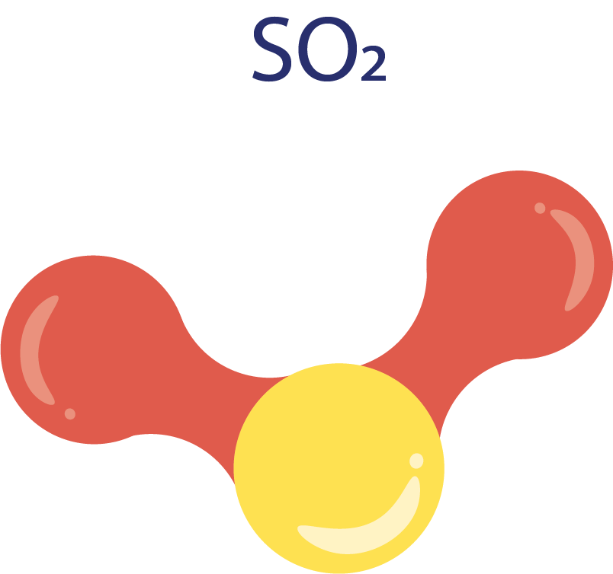
Qu’est-ce-que le dioxyde de soufre ?
Le dioxyde de soufre (SO₂) est un gaz incolore qui dégage une odeur particulière, semblable à celle d’allumettes consumées. Les rejets de SO₂ sont dus majoritairement à la combustion d’hydrocarbures tels que le charbon et le fioul (combustions fossiles) par un procédé d’oxydation des résidus soufrés du combustible par l’oxygène.
Il provient :
Des véhicules diesel et les chauffages domestiques.
Des centrales thermiques de production d’électricité (fioul, charbon).
Des industriels rejetant des effluents soufrés tels que les raffineries...
Les moteurs des bateaux (fioul lourd).
De sources d’émissions naturelles comme les volcans.

Slide 122
Quels sont les effets du dioxyde de soufre sur la santé ?
Les effets du dioxyde de soufre peuvent être aggravés en présence d’autres polluants comme les particules fines. C’est un polluant qui provoque :
Irritations des voies respiratoires (toux, gêne respiratoire, trouble asthmatiques.)
Irritations des muqueuses
Irritations de la peau

Slide 123
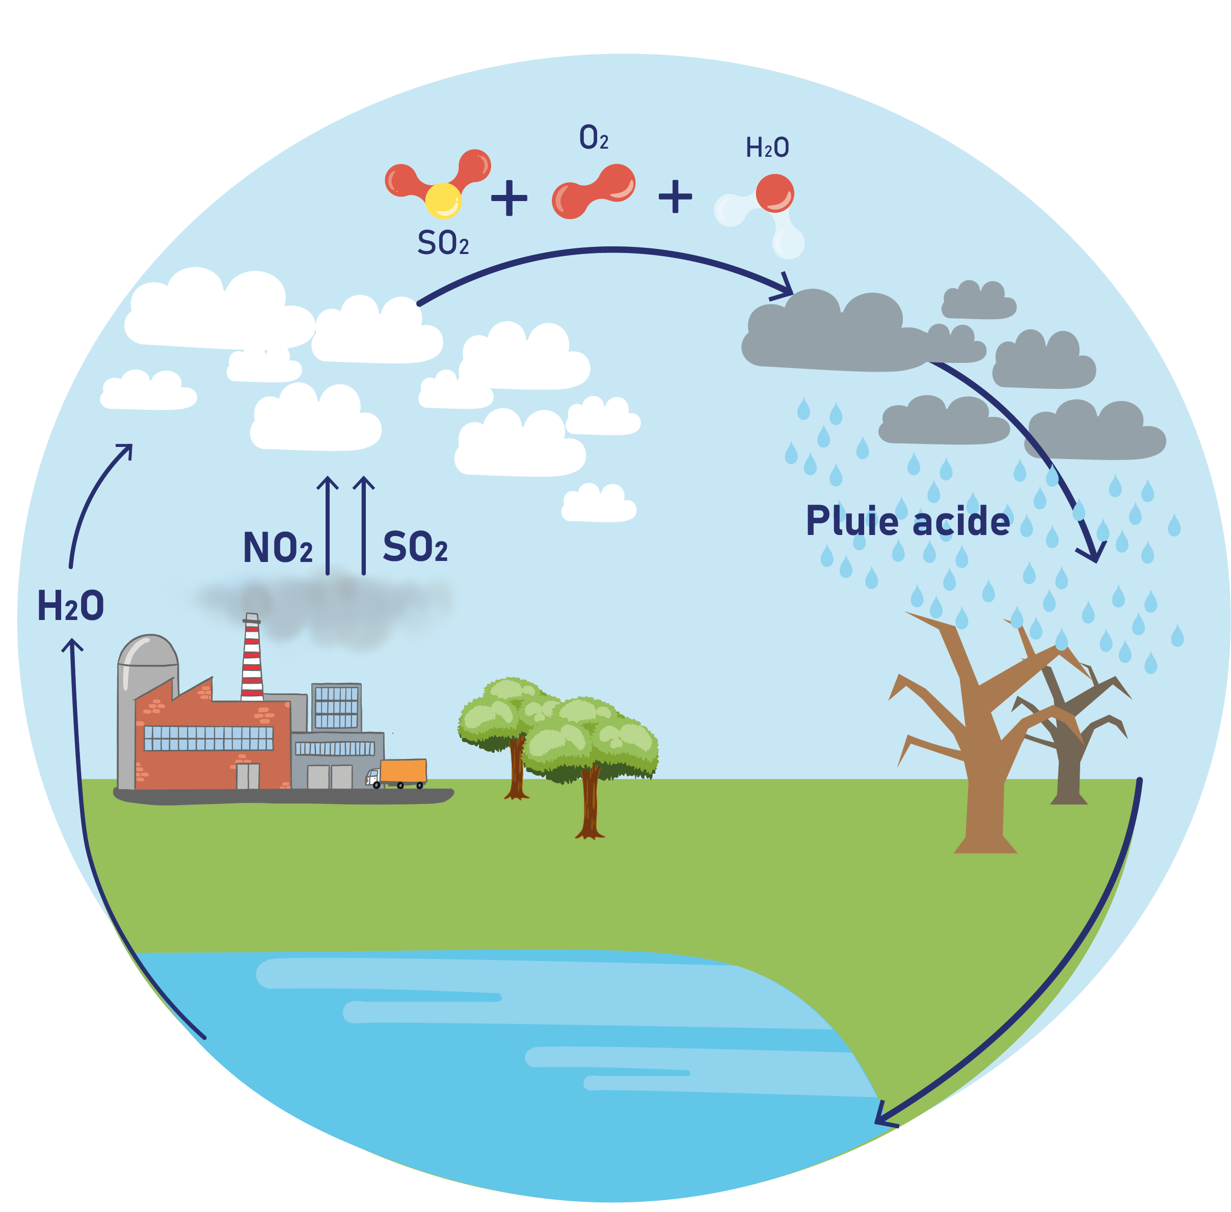
Quels sont les effets du dioxyde de soufre
sur l’environnement ?
La réaction du dioxyde de soufre avec l’eau produit de l’acide sulfurique (H₂SO₄), principal composant des pluies acides.
SO₂ + O₂ → SO₃
SO₃ + H₂O → H₂SO₄
Cette réaction peut être à l’origine de phénomènes de déforestation ou entraine la dégradation de certains bâtiments.

Slide 124
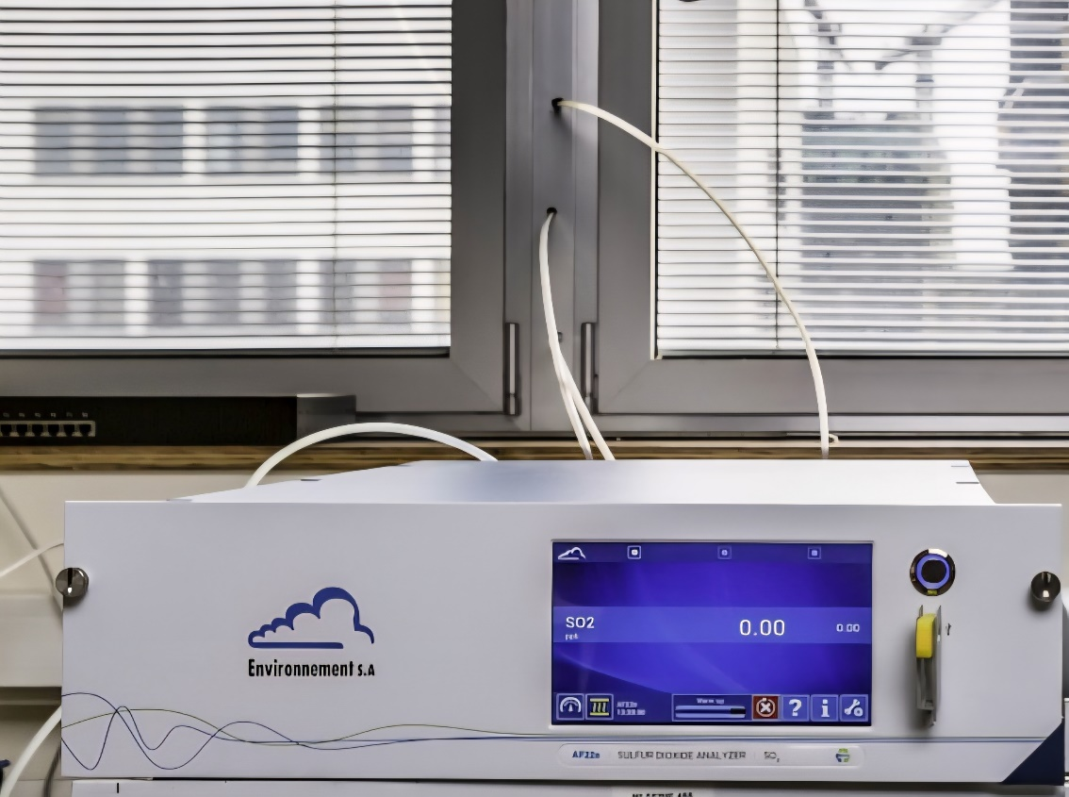
Comment mesure-t-on le dioxyde de soufre ?
L’analyseur utilisé pour mesurer le dioxyde de soufre (SO₂) utilise la méthode de la fluorescence ultraviolet (UV).
Les molécules de dioxyde de soufre (SO₂) sont excitées sous l’action d’un rayonnement UV intense et constant (214 nanomètres).
SO₂ + UV → SO₂*
Le dioxyde de soufre (SO2) se désexcite alors très rapidement en émettant un rayonnement UV de longueur d’onde supérieure (entre 320 et 380 nanomètres) à celle du rayonnement d’excitation.
SO₂* → SO₂ + UV
Un photomultiplicateur permet de calculer la concentration en SO₂. La mesure à 90° par rapport au rayonnement envoyé est proportionnelle à la concentration de SO₂ présente dans la chambre de réaction.
Notes:
https://atmo-reunion.net/les-techniques-de-mesures

Slide 125



Qu’est-ce-que les Composés Organiques Volatils (COV) ?
Les composés organiques volatils (COV) constituent un vaste groupe de substances chimiques que l’on trouve fréquemment dans l’air intérieur et extérieur.
Ils rassemblent l’ensemble des gaz composés de carbone et un ou plusieurs autres éléments tels que l’hydrogène, l’oxygène, l’azote..., comme le benzène (C₆H₆), le toluène (C₇H₈) ou le formaldéhyde (CH₂O). Ils proviennent des transports, de procédés industriels mais peuvent être aussi émis par l’utilisation de produits d’usage courant (vernis, colles, peintures, désinfectants…).
Au niveau planétaire, les émissions de COV proviennent à 90 % de sources naturelles (forêts, certaines zones géologiques qui contiennent du charbon ou du gaz), les émissions liées aux activités humaines sont beaucoup plus ponctuelles et peuvent parfois devenir prépondérantes localement, en particulier dans les régions fortement industrialisées.

Slide 126
Quels sont les effets des Composés Organiques Volatils (COV) sur la santé ?
Les COV peuvent provoquer des irritations, une diminution de la capacité respiratoire et des nuisances olfactives. Certains sont considérés comme cancérogènes (benzène, benzo-(a)pyrène).
Irritations des yeux
Troubles cardiaques
Irritations organes respiratoires
Irritations cutanées

Slide 127
Quels sont les effets des Composés Organiques Volatils (COV) sur l’environnement ?
Les Composés Organiques Volatils (COV) sont susceptibles d’être transformés dans l’atmosphère à la suite de réactions physico-chimiques. Ils contribuent ainsi à la formation de nouveaux composés, tels que les aérosols organiques secondaires (AOS, particules) ou encore l’ozone troposphérique (O₃) et d’autres polluants de l’air.
Source : Airparif
Notes:
https://www.airparif.fr/composes-organiques-volatils

Slide 128
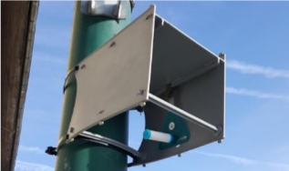

Comment mesure-t-on les Composés Organiques Volatils ?
Deux méthodes de mesure possible pour les COV :
1- Mesure par tubes à diffusion passive : le tube (ou cartouche) est un tube filet en acier inoxydable rempli de charbon actif. Les composés organiques volatils sont piégés par adsorption, désorbés par disulfure de carbone puis sont analysés en laboratoire par la chromatographie gazeuse capillaire (détecteur à ionisation de flamme «FID»).
Ils fournissent une concentration moyenne sur la période d’exposition.
2- Mesure par canister (une mesure instantanée) : le canister est un récipient de plusieurs litres en inox inerte mis sous dépression. Une fois rempli jusqu’à rétablissement de la pression atmosphérique, il est envoyé en laboratoire pour analyse par chromatographie en phase gazeuse couplée à la spectrométrie de masse (GC/MS).
Source : Atmo Auvergne Rhône-Alpes

Slide 129
Qu’est-ce-que les Hydrocarbures Aromatiques Polycycliques ?
Les Hydrocarbures Aromatiques Polycycliques sont des composés à base de carbone et d'hydrogène. Il existe plusieurs dizaines de HAP, à la toxicité variable.
Selon les estimations du CITEPA (Centre interprofessionnel technique d'études de la pollution atmosphérique), les émissions de HAP à l’échelle de la France sont essentiellement dues aux émissions par le chauffage résidentiel/tertiaire, le trafic automobile et certains sites industriels.
Les valeurs réglementaires :
Parmi les HAP, le benzo(a)pyrène (B[a]P) est pour l’instant le seul polluant soumis à une valeur réglementaire.
Valeur cible : 1 ng/m³ (en moyenne annuelle).
Source : Scalair

Slide 130

Quels sont les effets des Hydrocarbures Aromatiques Polycycliques (HAP) sur la santé ?
Les effets des HAP sur la santé humaine sont encore mal connus, cependant plusieurs sont classés comme cancérigènes. Le potentiel toxique et cancérigène varie d’un composé à l’autre.
Altération du système sanguin
Cancer du poumon
Altération du système reproducteur
Cancer
Source : Airparif

Slide 131

Quels sont les effets des Hydrocarbures Aromatiques Polycycliques (HAP) sur l’environnement ?
Certains HAP présentent des risques pour l’environnement.
Ils contaminent sols, eaux et aliments et perturbent la croissance et la reproduction des organismes vivants.
Source : Airparif

Slide 132
Comment mesure-t-on les Hydrocarbures Aromatiques Polycycliques (HAP) ? (1/2)
Les méthodes de collecte et d'analyse des HAP dans l’air suivent les directives formulées par l'INERIS (Leoz, 2000). Les HAP peuvent être à l'état particulaire et/ou gazeux, il est nécessaire de faire un prélèvement des deux phases afin de bien les mesurer.
Pour le prélèvement :
Prélèvement de la phase particulaire (collecte sur un filtre en fibre de quartz) et la phase gazeuse (collecte sur des mousses en polyuréthane disposées en aval des filtres par rapport au flux d’air) séparément,
Collecte des poussières de diamètre inférieur à 10 μm,
Collecte journalière à haut débit (30 m³/h) à l’aide d’un Digitel DA80.
Extraction des molécules piégées sur les substrats de collecte (filtre et mousse) par percolation,
Analyse des molécules par chromatographie gazeuse couplée avec un spectromètre de masse (GC/MS).
Source : Air Pays de la Loire

Slide 133

Comment mesure-t-on les Hydrocarbures Aromatiques Polycycliques (HAP) ? (2/2)
Source : Air Pays de la Loire

Slide 134

Qu’est-ce-que les pesticides ?
On entend par pesticides les produits phytopharmaceutiques également appelés phytosanitaires.
Ils sont utilisés pour la prévention, le contrôle ou l’élimination d’organismes vivants jugés indésirables ou nuisibles pour l'agriculture, mais également pour d’autres usages non agricoles (hygiène et santé publique, soins vétérinaires, traitements de surfaces non agricoles…).
Les pesticides regroupent les produits destinés à lutter contre :
  Les herbes indésirables (herbicides),
  Les animaux ravageurs (insecticides),
  Les maladies dues à des champignons, des bactéries ou des virus (fongicides).

Slide 135
À quoi servent les pesticides ?
Un pesticide est une substance utilisée pour lutter contre des organismes considérés comme nuisibles et qui rassemble :
• Les produits phytosanitaires ou phytopharmaceutiques utilisés en agriculture, sylviculture et horticulture,
• Les produits zoo-sanitaires, les produits de traitements conservateurs des bois,
• De nombreux pesticides à usage domestique : shampoing anti-poux, boules anti-mites, poudres anti-fourmis, bombes insecticides contre les mouches, mites ou moustiques, colliers antipuces, diffuseurs intérieurs, etc.

Slide 136




Quels sont les effets des pesticides sur la santé ?
La toxicité des pesticides pour l’Homme est reconnue (effets carcinogène, immunodépresseur, mutagène, neurotoxique, et tératogène).
Les produits sont ingérés via la nourriture, l’eau et l’air respiré, ils peuvent aussi être captés par contact avec la peau. La contribution de ces différentes voies de contamination n’est pas connue.
Les populations à risque sont les agriculteurs dont la peau est souvent en contact avec des matières actives et qui respirent d’avantage d’air pollué par les pesticides que d’autres populations. Ces risques concernent également les riverains des zones traitées par les pesticides. Il est donc souhaitable de les utiliser à minima (surtout en usage individuel).
Source : LSQA
Notes:
Ref : https://www.lcsqa.org/system/files/media/documents/etu7_mes_pest_atmos.pdf

Slide 137

Quels sont les effets des pesticides sur l’environnement ?
Les pesticides parviennent jusqu’au sol et touchent bactéries, champignons, algues, vers de terre et insectes. Cela peut avoir un effet nocif pour la fertilité du sol. En effet les vers de terre sont des agents actifs de la fertilité du sol. Ils sont atteints par les pesticides via l’eau polluée (retombées humides) qui imbibe le sol.
Les produits phytosanitaires et plus particulièrement les insecticides sont dangereux aussi pour les prédateurs, parasites et compétiteurs des ravageurs cibles. On constate globalement la diminution des effectifs d’insectes et d’autres invertébrés.
Les mammifères peuvent aussi être touchés par la nourriture contaminée.
La population de vertébrés sauvages a chuté de 73% en 50 ans.
Source : LSQA

Slide 138

Comment mesure-t-on les pesticides ?
D’un point de vue technique, une mesure de pesticides se décompose en plusieurs phases :
Le nettoyage préalable du matériel servant aux prélèvements et au conditionnement des échantillons,
Le prélèvement à l'aide de l’analyseur Partisol 2000i sur les PM10, selon un débit de prélèvement de 1 m³/h.
Le piégeage des molécules en phase particulaire sur un filtre quartz de 47 mm,
Et le piégeage des molécules en phase gazeuse sur une mousse polyuréthane installée dans une cartouche avec filtre en mousse polyuréthane (PUF).
Le stockage et transport des échantillons.
Les prélèvements sont réalisés suivant la norme et le protocole définit pour la Campagne Nationale Exploratoire de mesure des résidus de Pesticides dans l’air ambiant (CNEP) (LCSQA, 2018).
Source : Atmo Nouvelle Acquitaine

Slide 139
Qu’est-ce que les métaux lourds
La plupart des métaux lourds sont des éléments constitutifs de la croûte terrestre. Ils peuvent être mis en suspension par érosion ou au cours d’éruptions volcaniques ou de feux de forêts.
Les principaux métaux surveillés sont l’arsenic (As), le cadmium (Cd), le chrome (Cr), le nickel (Ni), le plomb (Pb) et le zinc (Zn). Ils proviennent de la combustion des charbons, pétroles, ordures ménagères et de certains procédés industriels (métallurgie des métaux non ferreux notamment).
Les sources humaines sont principalement liées aux activités métallurgiques comme l’extraction minière, la transformation manufacturière, etc., de combustion (production énergétique ou incinération de déchets) et aux transports, en particulier routier.
Le secteur routier a cependant connu une diminution spectaculaire de ses émissions de plomb au cours des deux dernières décennies suite à l’interdiction des essences plombées au niveau européen.

Slide 140
Quel est l'usage de certains métaux lourds en imagerie médicale ?
En médecine nucléaire, pour diagnostiquer et traiter les maladies. Ils sont appelés médicaments radiopharmaceutiques. Ce sont des éléments radioactifs, constitués d’un radio-isotope et d’une molécule organique.
Par exemple, faire les radiographies (rayons X) dans les hôpitaux. Ils peuvent être injectés, inhalés ou avalés pour atteindre les tissus cibles, afin de servir de traceurs.
Il n’y a aucun risque d’intoxication par les métaux lourds dans ce cas, puisque les traceurs sont éliminés de l’organisme par le système excréteur en l’espace de quelques heures.
Dans les examens d'IRM (imagerie par résonance magnétique), des métaux lourds tels que le gadolinium (Gd), le fer et le manganèse (Mn) sont employés comme agents de contraste pour produire des images précises. Cela aide à la détection des tumeurs ou des cellules cancéreuses.

Slide 141
Quels sont les effets des métaux lourds sur la santé ?
Les métaux lourds sont cancérigènes et toxiques. Ils peuvent se concentrer dans le foie, les reins et les os, et touche également le système respiratoire.
Atteinte du système nerveux
Altération de la fonction respiratoire
Altération de la fonction hépatique
Altération de la fonction rénale

Slide 142

Quels sont les effets des métaux lourds sur l’environnement ?
Industrie, incinération, crématorium, mines, décharges, munitions
Les métaux lourds peuvent contaminer les sols et les aliments.
Ils s’accumulent dans les organismes vivants, tout au long de la chaîne alimentaire.
Teneur en métaux

Slide 143
Comment mesure-t-on les métaux lourds ?
La Méthode normalisée pour la mesure de Pb, Cd, As et Ni est dans la fraction PM10 de la matière particulaire en suspension.
Elle s’appuie sur les étapes suivantes :
Les métaux présents dans les particules atmosphériques sont recueillis sur un filtre de diamètre variant de 47 à 150 mm,
Puis mis en solution dans un milieu acide, à l'aide d’un minéralisateur micro-ondes (système clos),
L'échantillon liquide est ensuite le plus souvent dilué puis analysé par Spectrométrie de Masse par Couplage à Plasma Induit (ICP-MS) ou spectrométrie d'Absorption Atomique en Four Graphite (GFAAS).
Source : LSQA

Slide 144











Qu’est-ce que le monoxyde de carbone (CO) ?
Le monoxyde de carbone n’a :
Appareils ménagers et de cuisson (cuisinière à gaz, barbecue)
Qu’est-ce que le monoxyde de carbone ?
Pas de couleur
Poêle à pétrole
Sources typiques de monoxyde de carbone à l’intérieur
(entre autres)
Appareils de chauffage (chauffe-eau à gaz)
Gaz issu de la combustion incomplète
Pas de goût
Automobiles
Pas d’odeur
Cigarettes

Slide 145
Quels sont les effets du monoxyde de carbone sur la santé ?
Le monoxyde de carbone se fixe de façon irréversible à la place de l’oxygène sur l’hémoglobine du sang, bloquant ainsi le transport de l’oxygène dans le corps humain.
Les intoxications sont plus ou moins grandes en fonction de la durée d’exposition et de la quantité inhalée.
Une faible exposition au CO peut entraîner des maux de tête et des nausées.
Une exposition importante au CO peut être à l’origine d’une intoxication provoquant des vomissements, des évanouissements, des convulsions, laisser des séquelles neurologiques irréversibles et causer la mort lors d’exposition prolongée.
Chez les personnes en bonne santé on peut observer une diminution des capacités physiques et intellectuelles, une baisse de la perception visuelle, et une perte de motricité.

Slide 146
Quels sont les effets du monoxyde de carbone sur l’environnement ?
Il n’existe pas de rapports indiquant que des concentrations de CO couramment mesurées dans l’air ambiant des zones urbaines et industrielles aient des effets nuisibles sur les plantes et microorganismes (source INCHEM.org).
Le monoxyde de carbone influence toutefois indirectement l'effet de serre car il influe sur le pouvoir d'oxydation de l'atmosphère terrestre. De ce fait, il contribue à augmenter les concentrations de méthane (CH₄) et d'oxydes nitreux (N₂O) (source FAO.org).
Source : FAO

Slide 147
Comment mesure-t-on le monoxyde de carbone ?
L’analyseur utilisé pour mesurer les concentrations en monoxyde de carbone (CO) est basé sur l’absorption Infrarouge (IR).
La méthode utilisée pour déterminer le monoxyde de carbone est la corrélation infrarouge par filtre gazeux.
Le faisceau émis par la source infrarouge traverse alternativement une cellule remplie de CO et une cellule neutre puis la chambre de mesure contenant l’échantillon et enfin, un filtre interférentiel placé avant le détecteur.

Slide 148
Quelles actions mettre pour réduire l’impact du monoxyde de carbone (CO) ?
1
Installation d’un détecteur de monoxyde de carbone certifié, de préférence près des chambres à coucher.
2
Ramonage obligatoire chaque année des cheminées (en cas de chauffage au bois).
3
Éviter d’utiliser un barbecue ou un générateur d’électricité à l’intérieur.
4
Éviter de laisser tourner le moteur de la voiture ou d’équipement à essence au ralenti dans le garage.
5
Entretenir les poêles et les foyers et faites les inspecter annuellement.

Slide 149
QU’AVEZ-VOUS RETENU ?
M⁴ - 149

Slide 150
Quels sont les rôles et missions
d’un observatoire de l’air ?
Informer, Sensibiliser
Gérer le vol des avions
Observer les étoiles
Contrôler les émissions des voitures
Étudier l’air
Inspecter les systèmes de climatisation des entreprises
Prévoir la météo
Gérer les systèmes de ventilation des bâtiments
Accompagner les acteurs locaux
1-3-5-6-8

Slide 151
En résumé, quelles sont les missions
de l’observatoire de l’air ?
Concrètement, l’observatoire :
Informe quotidiennement le public sur la qualité de l'air observée et prévisible.
Sensibilise la population et les acteurs locaux.
Accompagne les décideurs par l’évaluation des actions de lutte contre la pollution de l’air et de réduction de l’exposition de la population à la pollution de l’air.
Améliore les connaissances et participer aux expérimentations innovantes sur les territoires.
Mettre à disposition en open-data toutes les données relevant de leurs missions pour leur territoire de compétences.

Slide 152





Quelles sont les missions
d’un observatoire de l’air ?
2
3
1
  Mesurer
Faire un inventaire
Modéliser
Et d’autres encore comme sensibiliser, améliorer les connaissances sur l’air, accompagner les collectivités...
4
5
6
Mesurer
Inventaires
Modéliser
Informer
Alerter
  D’autres encore
  Informer
  Alerter
Me In Mo In Al Au

Slide 153






À quoi servent les contrôles de la qualité de l’air ?
1
2
3
À prévoir et anticiper les pics de pollution
À informer au quotidien et en cas d'épisodes de pollution
À comprendre les phénomènes de pollution
4
5
À comprendre les liens entre l’air, la santé et l'environnement
À contribuer aux réflexions relatives à l'aménagement du territoire et aux déplacements

Slide 154
Conclusion
La surveillance de la qualité de l’air consiste à effectuer des mesures de l’air afin de connaître la quantité de polluants qu’il contient et mettre en place des solutions pour réduire cette pollution.

Slide 155








Observatoire de l’air
MODULE 4
Merci à tous pour
votre attention !
Comités pédagogique et scientifique :
- Lycée Marie Curie de Marseille : Marjorie CENTENERO, Cindy BELTRAN, professeurs d’arts appliqués et l’une de leurs classes de MAANA
- Lycée Pierre Mendès France de Vitrolles : Jérôme CANONGE et Guillaume CARRULLA, professeurs de Physique-Chimie et trois de leurs classes de 2nde
- Lycée Périer de Marseille : Sandrine LECOQ, professeur de SVT et l’une de ses classes de 2nd
- Lycée Marcel Pagnol de Marseille : Christophe AUBES, CPE, Laure MAUFFREY et Annick RIHET, professeurs de SVT, Anne LEPAGE et Caroline HAMON, professeurs de Physique-Chimie et leurs classes de 2nde
- Lycée Victor Hugo de Marseille : Laurence CAUSSE, professeur d’Histoire-géographie et l’une de ses classes de 2nde
- Lycée Jean Moulin : Pascal BITSCHENE, Professeur de Physique-Chimie
- Lycée Frédéric Mistral : Meriem BOUAZIZ, Professeure de mathématiques et sciences
- Lycée Leau : Franck MESTAS, Professeur de mathématiques et sciences
- Lycée Colbert : Corinne CHAMES, Professeure éco-gestion
- Associations L’Air et Moi Auvergne Rhône-Alpes et Santé Environnement Rhône-Alpes : Jacqueline COLLARD, professeur de Physique-Chimie honoraire
AtmoSud : Edwige Révélat, Directrice Scientifique & Technique, Marie Anne LE MEUR, Coordinatrice sensibilisation/formation, Yann CHANNAC MONGREDIEN, Chargé de mission indicateurs, cartographies, opendata, Mathieu IZARD, ingénieur d’études, chargé d’air intérieur,
Université d’Aix-Marseille : Denis CHARPIN, Professeur de pneumologie et d’allergologie, Frédérique GRIMALDI, professeur de toxicologie
Un outil pédagogique pour rendre les lycéens acteurs de la protection de l’air!
Production : AtmoSud, Fédération L’Air et Moi
Conception : Victor Hugo ESPINOSA, Marie Anne LE MEUR
Réalisation : Wafa Belayat et l’équipe FAEM.
Partenaires : Région Sud Provence-Alpes-Côte d’Azur, Académies d’Aix-Marseille et de Nice, Maison de l’écologie de Provence
Illustrations/mise en page : Emilie FRANCESCONI
Diffusion : téléchargement sans frais sur www.lairetmoi.org
Contenu : 9 modules !
Contactez-nous :
contact@airandme.org
Sommaire
Début
M⁴ - 155

Slide 156

Découvrez les autres modules
pédagogiques L’Air et Moi Lycée
L’importance de l’air
Les causes de la pollution de l’air
Les conséquences de la pollution
de l’air sur l’homme, l’économie
et la terre
La surveillance de la qualité de l’air
Les solutions pour améliorer
la qualité de l’air
La pollution de l’air intérieur
Les solutions
M¹
M²
M³
M⁴
M⁵
M⁶
M⁷
M⁴ - 156

Slide 157


Comprendre le diaporama
La présence de L’Abeille sur une diapositive invite l’enseignant à questionner les élèves. Il faut cliquer pour avoir la suite…
En cliquant sur le « plus », un complément d’information apparaît sous forme de bulle. Pour faire disparaître la bulle, recliquer sur l’icône.
En cliquant sur l’appareil photo, une photo apparaît. Pour revenir en arrière, il faut cliquer sur :
En cliquant sur les numéros, la réponse à la question posée dans le titre apparaît.
En cliquant sur cette icône, un « le savais-tu ? » apparaît.
En cliquant sur cette icône, une diapositive « exercice » apparaît.
En cliquant sur « en savoir + », un complément d’information apparaît sous forme de diapositives complémentaires.
En cliquant sur cette icône, vous retournez vers la diapositive initiale. Il se trouve en bas à droite, sur le N° de diapositive.
Vrai ou Faux ?
En cliquant sur cette icône, l’animateur aura une information. Si la couleur est verte indique que le lien de l’icône est actif.
En cliquant sur cette icône, une diapositive avec complément pédagogique apparaît.
En cliquant sur cette icône, une vidéo apparaît.
En cliquant sur cette icône, une
diapositive « exercice » apparaît.
1
M⁴ - 157

Slide 158




Qu’est-ce que L’Air et Moi Lycée ?
Le principal objectif du projet « L’Air et Moi Lycée » est de sensibiliser les lycéens à l’importance de la qualité de l’air et de participer à les en rendre acteurs.
Ce projet se construit de manière coopérative grâce à 3 comités :
pédagogique (élèves, enseignants…)
scientifique (experts…)
utilisateur (animateurs…)
Nous récoltons ainsi, tout au long de la construction des outils pédagogiques, des avis précieux.
Nous avons besoin de vous
pour améliorer ce diaporama !
M⁴ - 158

Slide 159



Avez-vous entendu parler du smog* de 1952 ?
En 1952, une catastrophe sanitaire est survenue à Londres faisant plus de 12 000 morts !
Le 4 décembre 1952, un anticyclone provoque une inversion thermique qui fait chuter les températures de manière très importante et stagner la pollution au sol pendant 5 jours.
À l’époque, on utilise la poêle à charbon pour se chauffer. La pollution qui s'en dégage (particules, oxydes de soufre…) s'ajoute à celle des usines, centrales électriques alimentées au charbon, voitures et autres activités commerciales.
wikimedia.org
Un épais brouillard (smog) recouvre la ville et des personnes meurent à la suite de problèmes respiratoires… Cet épisode de pollution est le plus meurtrier d'Europe et a marqué la France.
*Smog = smoke + fog (fumée + brouillard).

Slide 160
Qu'est-ce que les pluies acides ?
Les pluies acides résultent de l'émission de gaz comme le dioxyde de soufre et les oxydes d'azote, qui réagissent avec l'humidité atmosphérique pour former des acides. Ces précipitations plus acides ont des effets néfastes sur les écosystèmes, les infrastructures et la santé humaine. Elles endommagent les sols, les bâtiments et peuvent aggraver les problèmes respiratoires.
Notes:
J’ai trouvé plusieurs vidéo possible :
très simple et courte : https://www.youtube.com/watch?v=DKBxSXhYDdI
Complete et info chimie mais 6 minutes : https://youtu.be/WMId2CaIyzA?si=y18BfNuzDM_0TYkt&t=117

Slide 161

Quantité moyenne d’air inspiré par jour
15000 litres d’air par jour !
Soit environ
10 litres d’air
par minute !
M⁴ - 161

Slide 162

Le plomb
Selon l’OMS, le plomb est gravement préoccupant pour la santé publique.
Les peintures au plomb restent une source d’exposition dans de nombreux pays. L’OMS et le Programme des Nations Unies pour l’Environnement ont uni leurs forces pour créer l’Alliance mondiale pour l’élimination des peintures au plomb.
INFO
GUIDE
VIDEO
Le plomb s’accumule dans l’organisme et impacte nos systèmes organiques. Il est particulièrement nocif pour les jeunes enfants.
Le plomb se diffuse dans l’organisme pour atteindre le cerveau, le foie, les reins et les os. Il est stocké dans les dents et les os, où il s’accumule au fil du temps.
TP
M⁴ - 162

Slide 163

Le cadmium
Depuis 1993, le cadmium est confirmé cancérigène par le CIRC*, principalement au niveau pulmonaire.
Son absorption est fortement augmentée par le tabagisme.
INFO
GUIDE
Très toxique lorsqu’il pénètre dans l’organisme par ingestion ou inhalation, il passe dans le sang, s’accumule dans le foie et provoque notamment des troubles rénaux.
Proche du calcium, il peut aussi interagir avec celui contenu dans les os et créer une porosité osseuse, une déformation des os, des fractures et un ratatinement progressif du corps (exemple : maladie Itai-Itai au Japon à partir de 1912).
VIDEO
TP
M⁴ - 163
*Centre International de Recherche sur le Cancer

Slide 164



Le mercure
Le mercure est reconnu par l’OMS comme l’un des dix produits chimiques extrêmement préoccupant pour la santé publique.
INFO
GUIDE
Le mercure est toxique pour les voies respiratoires. Il attaque notamment les reins, le cerveau, le foie et le système nerveux.
Chez la femme enceinte, il traverse la barrière placentaire pour atteindre le fœtus.
L’alimentation est la principale source de contamination, très fortement liée à la consommation de gros poissons prédateurs (dorade, espadon, bar, requin, thon…).
VIDEO
TP
M⁴ - 164

Slide 165



Qu’est-ce que la bioaccumulation ?
Certains organismes absorbent des substances toxiques et les concentrent dans leur corps : on parle de bioaccumulation.
Les prédateurs au sommet de la chaîne alimentaire sont donc très concentrés en polluants. Par exemple, on retrouve du mercure dans les saumons.
Certains organismes connus pour leur bioaccumulation servent de biomarqueur de pollution comme le lichen. Les principales substances toxiques retrouvées sont : le mercure, le plomb, le cadmium et le nickel.
?
M⁸ - 165

Slide 166

Fourmis
© Pxhere

Slide 167
Cellules de 20 µm pour les cellules animales et
100 µm pour les cellules végétales
© N. J. Wheeler, Jr, USCDCP

Slide 168

Les acariens
ont une taille de 200 à 500 µm 0,2 à 0,5 mm
30,00 µm
© Wikilmages

Slide 169

Les pollens
Diamètre de 20 à 55 μm en général
vue d’artiste

Slide 170

Bactéries
(observées au microscope)
© Pxhere

Slide 171
Globules rouges
vue d’artiste

Slide 172
Virus
(taille entre 120 à 160 nm)
© Matvevna
vue d’artiste

Slide 173
ADN (pour Acide DésoxyriboNucléique).
L'ADN a un diamètre de 2 nm et un pas de 3,4 nm.
vue d’artiste

Slide 174
Appareil pour capter les particules fines

Slide 175

Filtre neuf (à gauche) et filtre
chargé de particules fines (droite)
Filtre avant
Filtre après

Slide 176
Filtre neuf (à gauche) et filtre
chargé de particules fines (droite)
Filtre avant
Filtre après

Slide 177
Observatoire astronomique
L'observatoire astronomique du parc régional Bois de Belle-Rivière, à Mirabel
© Francis Labbé

Slide 178
Observatoire météorologique
L'observatoire météorologique du Mont Aigoual dans les Cévennes, le 22 novembre 2017 à Valleraugue
© PASCAL GUYOT

Slide 179
Observatoire océanographique
l’Observatoire Océanologique de Banyuls-sur-Mer
Source : https://www.obs-banyuls.fr/fr/oob.html

Slide 180
Observatoire de la qualité de l’air
© Aurélien VOIRIN
Observatoire de la qualité de l’air (AtmoSud)

Slide 181
Observatoire de biodiversité
Techniciens de l’environnement lors d’une saisie de jeunes tortues d’Hermann (Testudo Hermanni).
© Philippe Massit / OFB

Slide 182
Ballon captif
Pollution de l'air : un nouveau ballon Generali
© Agence the desk

Slide 183
Échantillonnage passif
Tubes à diffusion passif
© CBC Public Protection

Slide 184
Photographie d’aérosols
Exemples d’aérosols, photographies obtenues par microscopie électronique à transmission, ou à balayage, en collaboration avec le Laboratoire Interuniversitaire des Systèmes Atmosphériques, LISA (courtoisie de P. Ausset, A. Gaudichet, M. Maillé, A. Chabas)
Source : Ineris

Slide 185

Quel est le nombre de molécules connues ?
Suivant les sources, le nombre de molécules connues varie de :
1 180 à 250
INFO
2 18 milles à 25 milles
GUIDE
VIDEO
3 18 millions à 25 millions
TP
Parmi ces molécules, 100 000 se trouvent dans les produits qui sont échangés, vendus et achetés en Europe et 3 000 sont classées dangereuses.
M⁴ - 185

Slide 186
Qu’est ce qu’une molécule ?
INFO
Une molécule est une entité matérielle extrêmement petite.
C’est aussi la plus petite partie d'un corps pur (simple ou composé) qui soit capable d'exister à l'état libre et dans laquelle soient conservées la composition et les propriétés chimiques caractéristiques du corps.
GUIDE
VIDEO
TP
Source : CNTRL
M⁴ - 186

Slide 187
Possédons-nous beaucoup d’informations
sur les molécules qui nous entourent ?
Non !
Sur les 30 000 molécules qui doivent être évaluées par l’Union Européenne
d'ici 2018, il y en a :
21% aucune donnée
11 % que des informations minimales
3 % totalement testées
65 % très peu de données
Il y a tant de molécules qu’il est très difficile, très long et qu’il coûte très cher de toutes les tester. Il faudrait plus de 50 millions d'années pour tester individuellement chacune de ces molécules (à moyens constants).
M⁴ - 187

Slide 188
Quelques informations complémentaires : L’essentiel sur la pollution de l’air de L’Air et Moi Lycée

Slide 189
Qu’est-ce que l’effet cocktail de la pollution de l’air ?
Les effets sur la santé lors d'une exposition à plusieurs substances chimiques simultanément.
1
Allergènes
INFO
Oui
Non
GUIDE
Même si on attribue certains problèmes
de santé à un polluant en particulier, il est en
réalité difficile de savoir si ce polluant en est le seul responsable. Selon les experts, les polluants se combinent et peuvent agir en synergie.
On parle d’effet cocktail. Nous faisons donc face à une multi-exposition aux polluants de l’air, et nous ne connaissons pas encore totalement l’effet chronique de tous ces mélanges de polluants.
Particules
VIDEO
Oxydants
2
La présence d’alcool dans l’air
Composés organiques
TP
Métaux traces
Pesticides
Réponse 1
M⁴ - 189

Slide 190




La pollution de l’air coûte cher.
Selon toi, que comprend ce coût ?
1
1
2
3
INFO
Dépenses de santé
(soins, hospitalisations, versement d’indemnités journalières,
pensions d’invalidité…)
Absentéisme et baisse de productivité en entreprise
Dépenses liées aux impacts sur les écosystèmes
GUIDE
Et bien d’autres choses encore comme les dépenses de recherche, la perte de biodiversité…
VIDEO
Dépenses de santé
Absentéisme et baisse de productivité en entreprise
Dépenses liées aux impacts sur les écosystèmes
Baisse des rendements agricoles et forestiers
Entretien des bâtiments dégradés
4
5
6
TP
Baisse des rendements agricoles et forestiers
Entretien des bâtiments dégradés
M⁴ - 190

Slide 191

Quels sont les principaux polluants émis par les transports ?
1
Le dioxyde de carbone (CO₂)
INFO
2
Les oxydes d’azote (NO_{x})
GUIDE
3
Les particules fines
(PM_{0.1}, PM₁, PM_{2.5}, PM₁₀…)
VIDEO
Le dioxyde de carbone
Les oxydes d’azote
Les particules fines
Les composés organiques volatils non méthaniques
TP
4
Les composés organiques volatils
non méthaniques COV_{n}M
Source : Ministère de l’Environnement, de l’Energie et de la Mer, “document Mieux respirer c’est ça l’idée”
M⁸ - 191
apc

Slide 192

Quels polluants sont émis par les industries ?
Poids de l’industrie dans les émissions de chaque polluant en France
SO₂
85%
INFO
NO_{x}
18%
NH₃
2%
GUIDE
COVnM
41%
PM₁₀
27%
VIDEO
PM_{2,5}
22%
TP
Source : Ministère de l’Environnement, de l’Énergie et de la Mer
M⁴ - 192

Slide 193


Effets de la cigarette
En France, le tabac est la première cause de mortalité (78 000 décès annuels).
Selon l’OMS¹, la moitié des consommateurs en meurent !
INFO
GUIDE
Désormais, dans le monde, la pollution de l’air est l’une des principales causes de mortalité, avant le tabac² (diminution de l’espérance de vie de 2,9 ans contre 2,2 ans pour le tabac).
VIDEO
TP
¹ Source : Organisation mondiale de la santé (OMS), 2019.
² Source : Cardiovascular Research, Volume 116, Issue 11, 1 September 2020, Pages 1910–1917
M⁴ - 193
Source : Etude baromètre cancer 2015 – Tabac et cancer

Slide 194





En quoi l’agriculture pollue-t-elle l’air ?
1
2
3
INFO
L’utilisation de pesticides,
d’engrais et de produits
phytosanitaires
L’élevage lié à la consommation massive de viande
Le transport (marchandises
agricoles et exploitation)
GUIDE
L’utilisation de pesticides, d’engrais et de produits phytosanitaires
L’élevage lié à la consommation massive de viande
Le transport
Le mode de production
Le brûlage des déchets verts
VIDEO
4
5
TP
Le mode de production: agrosystème
Le brûlage des déchets verts
M⁴ - 194

Slide 195
Comparé à l’air extérieur, l’air intérieur est généralement …
1
INFO
Aussi pollué
L’air intérieur, c’est de l’air
extérieur auquel s’ajoute
les pollutions de l’intérieur !
Or nous passons près de 70 à 90% de notre temps dans des lieux fermés !
GUIDE
2
Moins pollué
VIDEO
3
TP
Plus pollué
Plus pollué
M⁴ - 195

Slide 196

L’air en Région Sud est plus pollué qu’avant…
C’est faux !
Ces dernières années, grâce aux réglementations entrées en vigueur, la qualité de l’air est mieux contrôlée.
Attention, cela est valable pour les polluants réglementés, mais il en existe d’autres…
INFO
Vrai
Faux
1
Vrai
GUIDE
VIDEO
2
Faux
TP
Faux
M⁴ - 196

Slide 197
La Fédération Atmo France
INFO
La Fédération Atmo France est un réseau regroupant les Associations Agréées de Surveillance de la Qualité de l’Air (AASQA).
Constituées dans les années 70, les AASQA sont présentes dans chaque région administrative en métropole et en outre-mer.
GUIDE
VIDEO
TP
M⁴ - 197

Slide 198


L’ozone que nous respirons est-il bon pour la santé ?
INFO
1
Oui
Oui
Non
GUIDE
2
Non
VIDEO
TP
L’ozone que nous respirons (ozone de basse altitude) est mauvais pour la santé. Il s'accumule près du sol et entraîne des intoxications lors des pics de pollution.
Non
M⁴ - 198

Slide 199
Le cadmium
Depuis 1993, le cadmium est confirmé cancérigène par le CIRC*, principalement au niveau pulmonaire.
Son absorption est fortement augmentée par le tabagisme.
INFO
GUIDE
Très toxique lorsqu’il pénètre dans l’organisme par ingestion ou inhalation, il passe dans le sang, s’accumule dans le foie et provoque notamment des troubles rénaux.
Proche du calcium, il peut aussi interagir avec celui contenu dans les os et créer une porosité osseuse, une déformation des os, des fractures et un ratatinement progressif du corps (exemple : maladie Itai-Itai au Japon à partir de 1912).
VIDEO
TP
M⁴ - 199
*Centre International de Recherche sur le Cancer

Slide 200

Qu’est-ce qui pollue l’air intérieur de cette maison ?
3
10
  Mobilier Formaldéhyde, COV
  Humidité
  Moisissures
9
2
  Produits ménagers COV, Biocides…
  Insecticide
  POP…
INFO
1
4
  Mobilier Formaldéhyde,
  COV
  Peinture
  COV, particules, toxiques
GUIDE
Mobilier
Insecticide
Mobilier
Peinture
Stockage des déchets
Tabac
Feux de cheminée
Chauffe-eau
Produits ménagers
Humidité
  Stockage des déchets
  Micro-organismes, COV, allergènes
VIDEO
5
8
  Chauffe-eau
  Oxydes d’azote, particules, monoxyde de carbone, gaz carbonique, humidité
  Tabac
  Poussières, monoxyde de carbone, COV, oxydes d’azote, goudrons, formaldéhyde, nicotine
TP
6
7
  Feux de cheminée
  Monoxyde de carbone, HAP, particules, oxydes d’azote, dioxines
M⁴ - 200
mambstfc

